Slide 1
EUROPA.-LA VUELTA AL MUNDO EN 885 JARDINES.-JARDINES DE FINLANDIA Y ESTONIA
Selección de textos y fotografías por
JOSE ELIAS BONELLS

Slide 2
Helsinki.-Esplanade Park
El Parque Esplanade mucho tiempo se ha llenado de cafeterías y restaurantes.
Abajo de cada lado están animadas calles comerciales, el Norte (Pohjois-) y Sur (Etelä-) explanadas.
El Parque se extiende desde Erottaja en el oeste hasta la Plaza del Mercado en el este.
Los edificios neo-renacentistas que recuerdan a otras ciudades europeas se construyeron sobre las explanadas para reemplazar las viejas casas de madera en la segunda mitad del siglo XIX.
Uno de los más espléndidos es el Hotel Kämp en la esquina de Kluuvikatu.

Slide 3
En el centro del parque ocupa el primer monumento público de Helsinki, la estatua del poeta nacional de Finlandia Runeberg JL (1804-1877).
En el extremo occidental del parque se encuentran estatuas al escritor Zacarías Topelius (1818-1898) y el poeta Eino Leino (1878-1926).
La gran zona verde entre las dos calles es muy activa en verano, donde muchos finlandeses llegan a tener un día de campo .
También hay numerosas actuaciones de música en vivo en un escenario especial al aire libre delante de Cafe Kappeli .
El parque fue inaugurado en 1812.

Slide 4
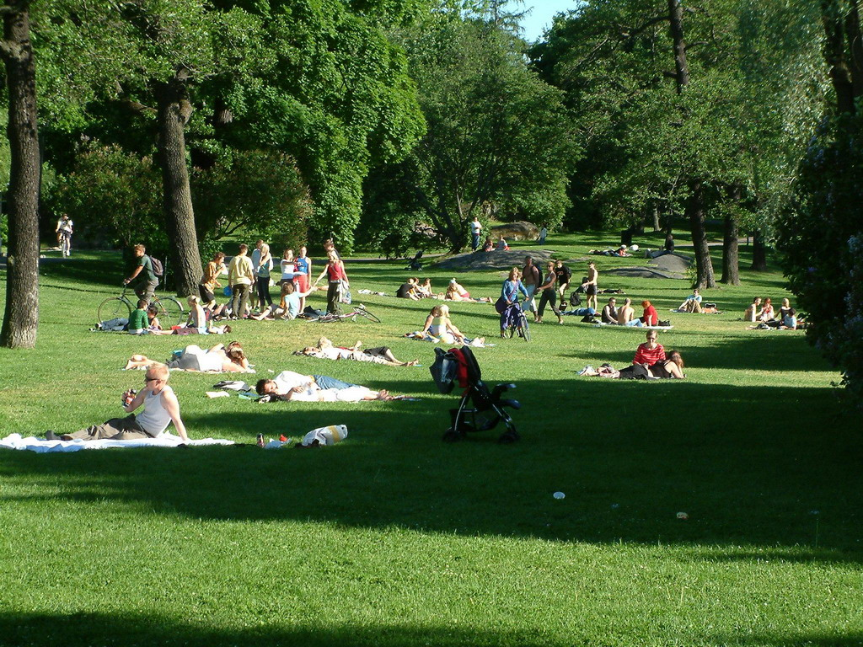
Notes:
Helsinki Park

Slide 5
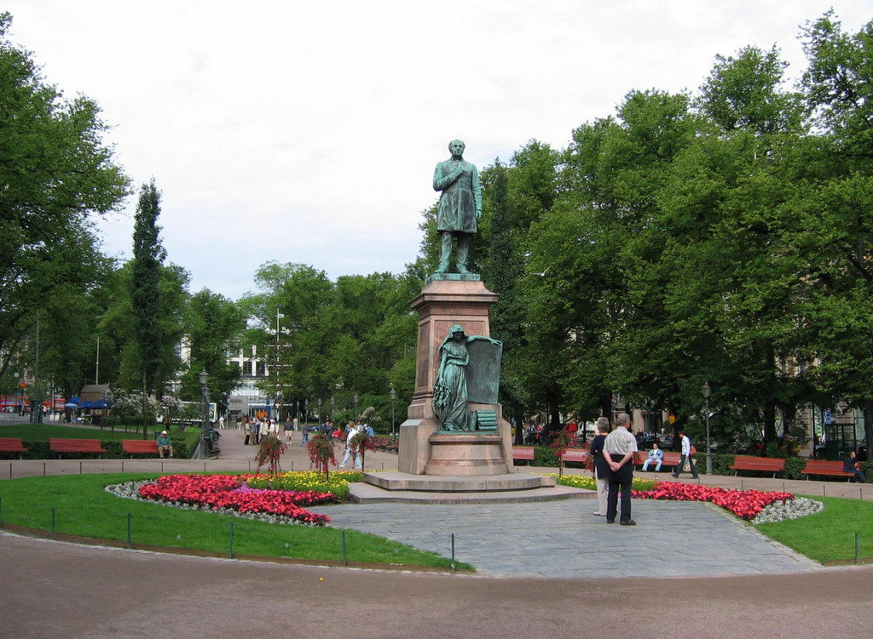
Notes:
Helsinki.-

Slide 6
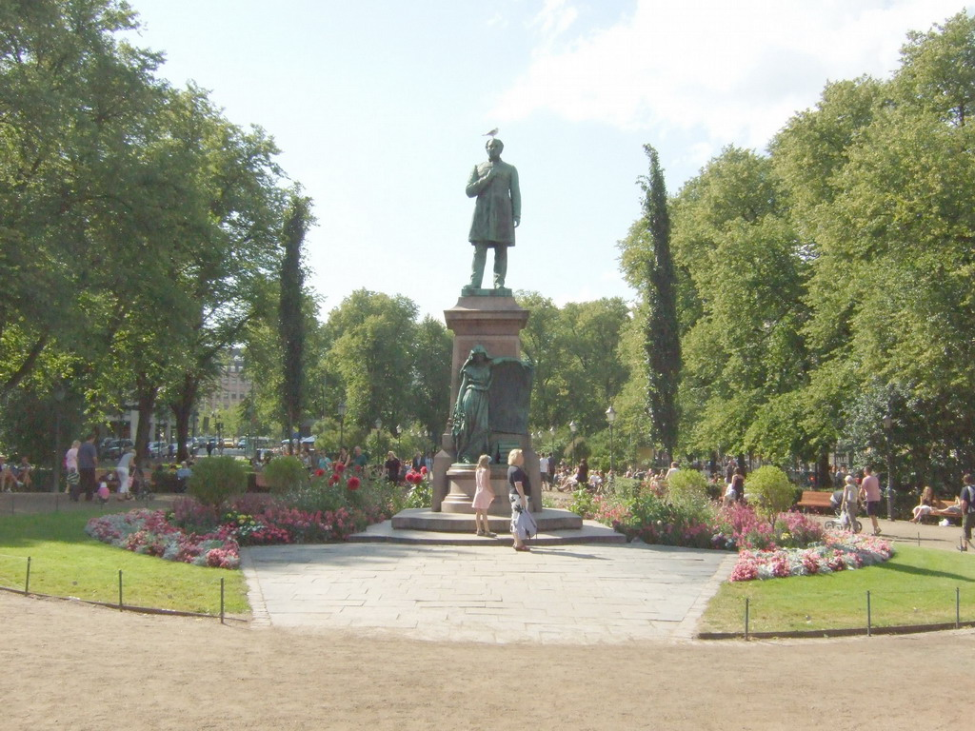
Notes:
Helsinki Park

Slide 7
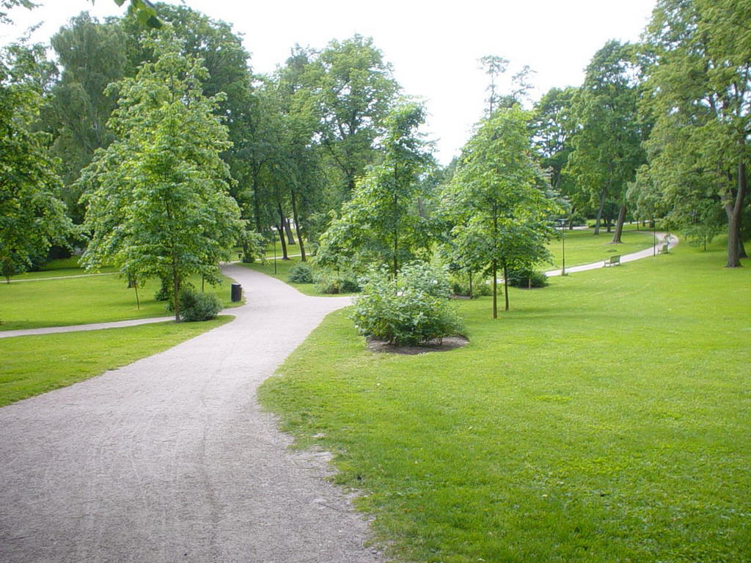
Notes:
Helsinki Park

Slide 8
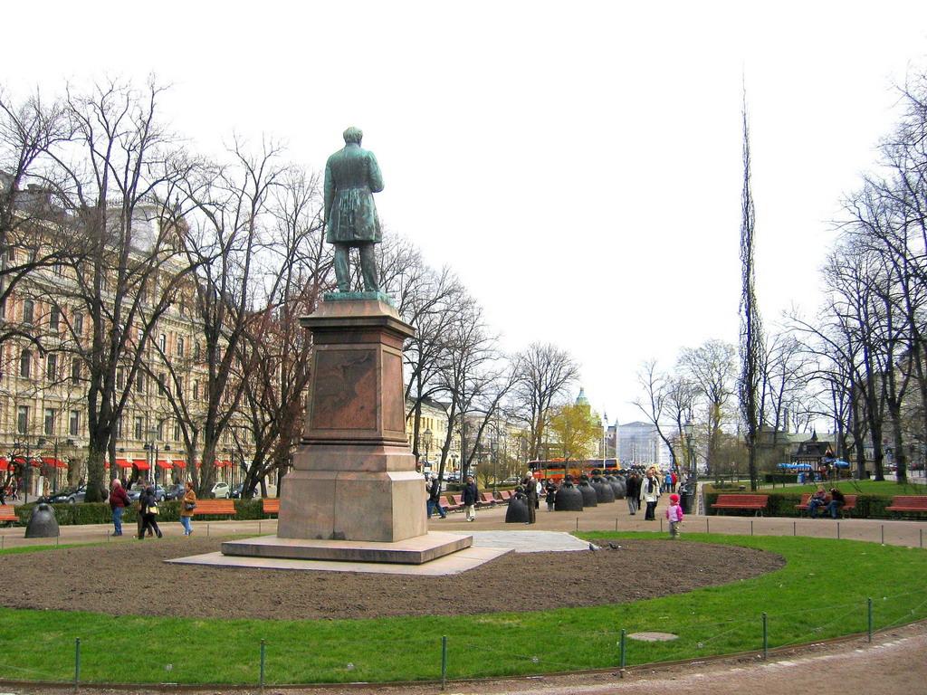
Notes:
Helsinki.-Runenberg y Las Meninas

Slide 9
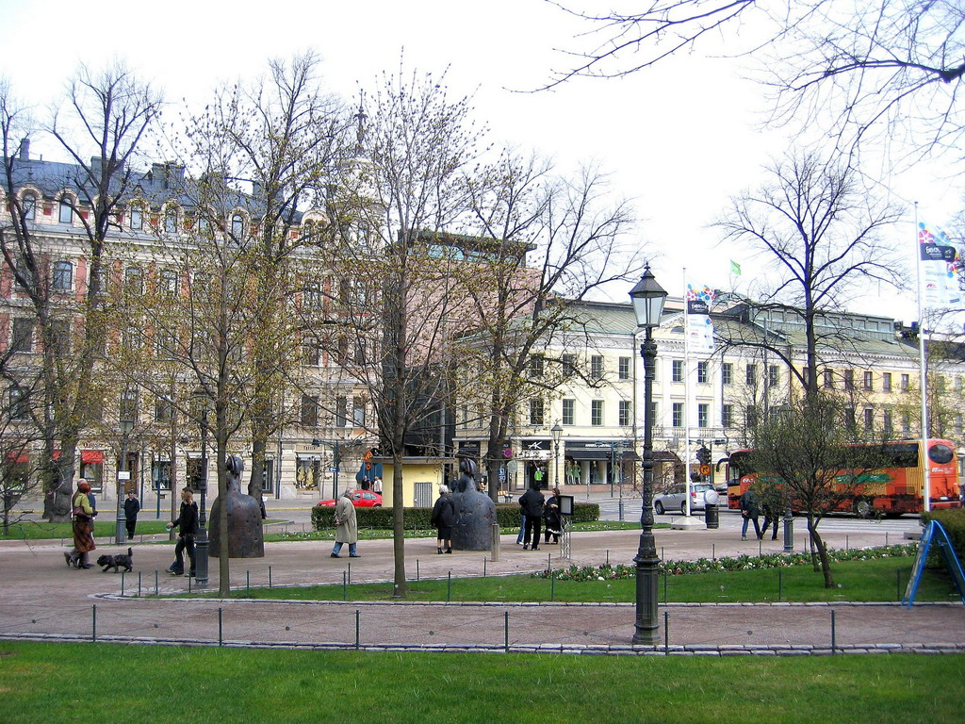
Notes:
Helsinki.-Esplanade Park

Slide 10
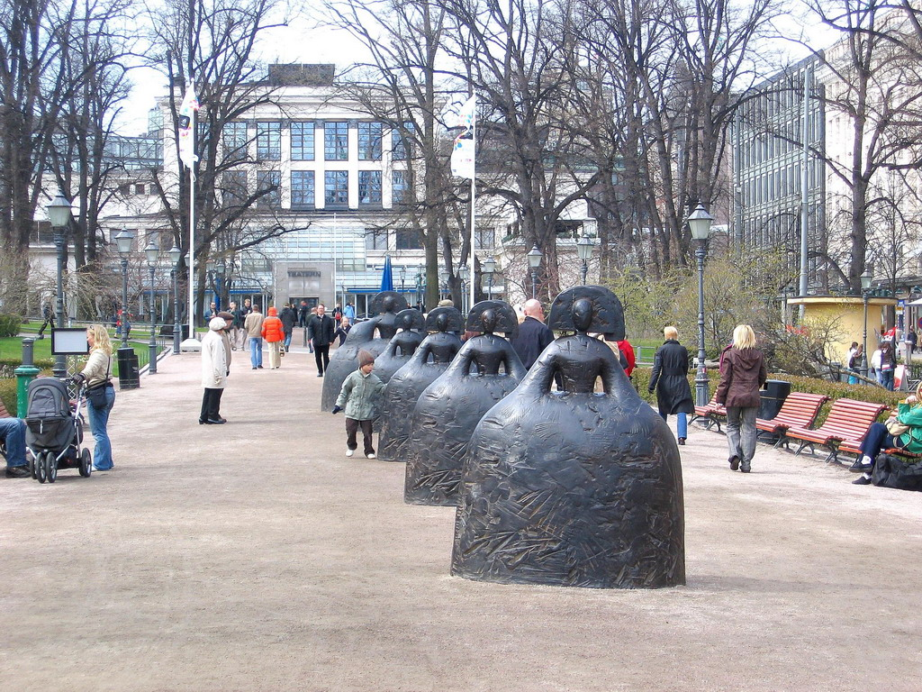
Notes:
Helsinki.-Esplanade Park

Slide 11
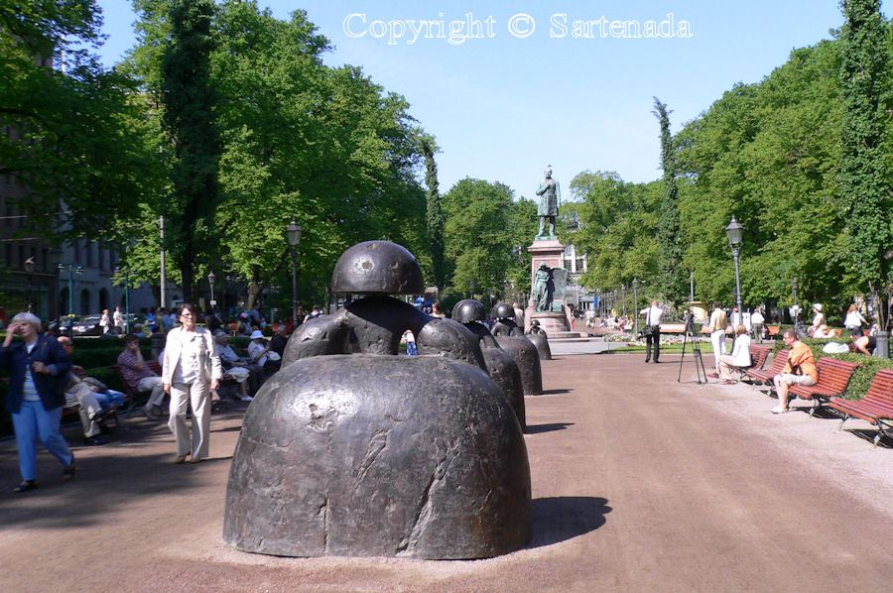
Notes:
Helsinki.-Esplanade Park.

Slide 12
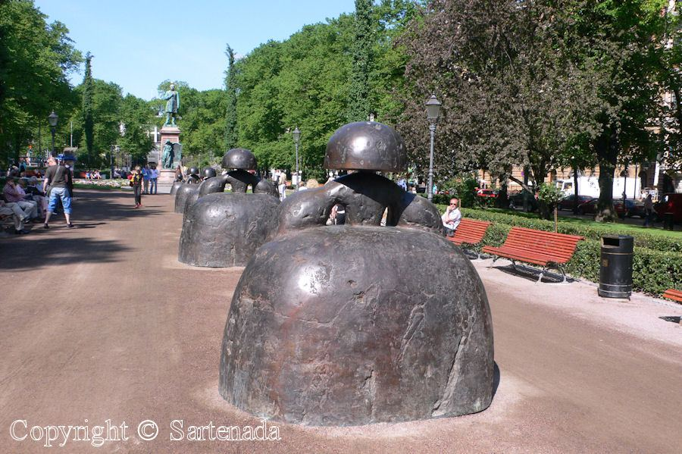
Notes:
Helsinki.-Esplanade Park.

Slide 13
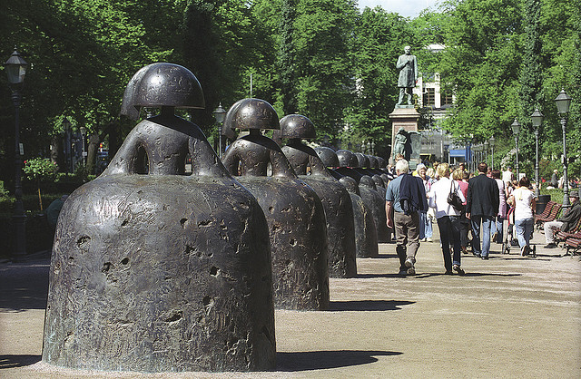
Notes:
Helsinki.-Esplanade Park.

Slide 14
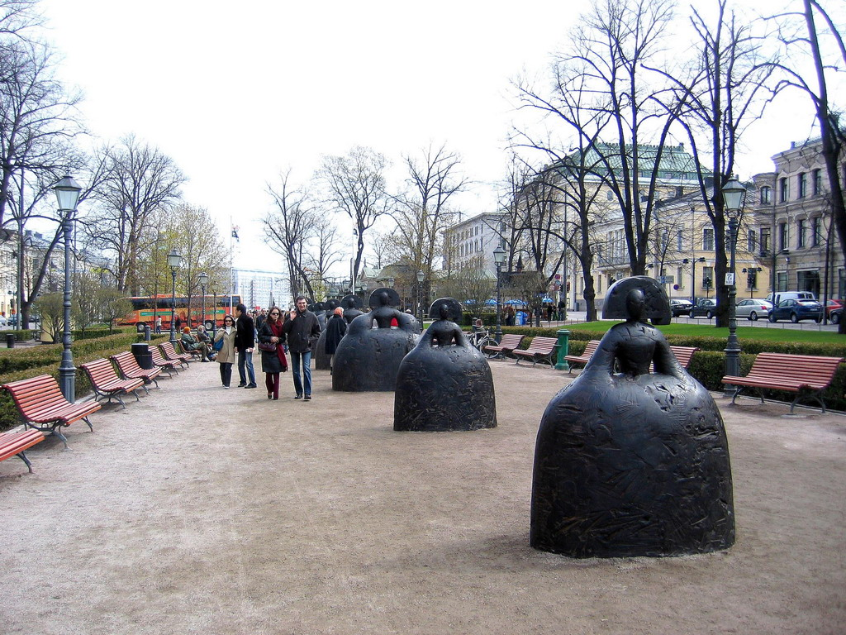
Notes:
Helsinki.-Esplanade Park

Slide 15
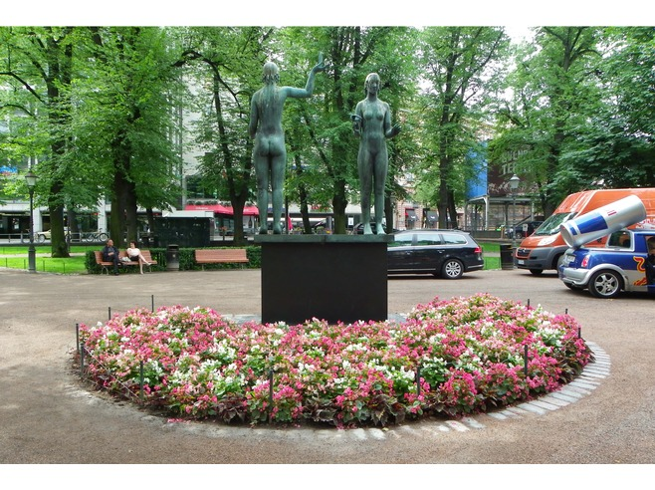
Notes:
Helsinki.-Esplanade Park

Slide 16
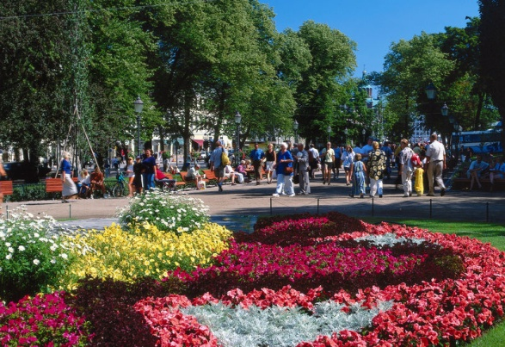
Notes:
Helsinki.-Esplanade Park

Slide 17
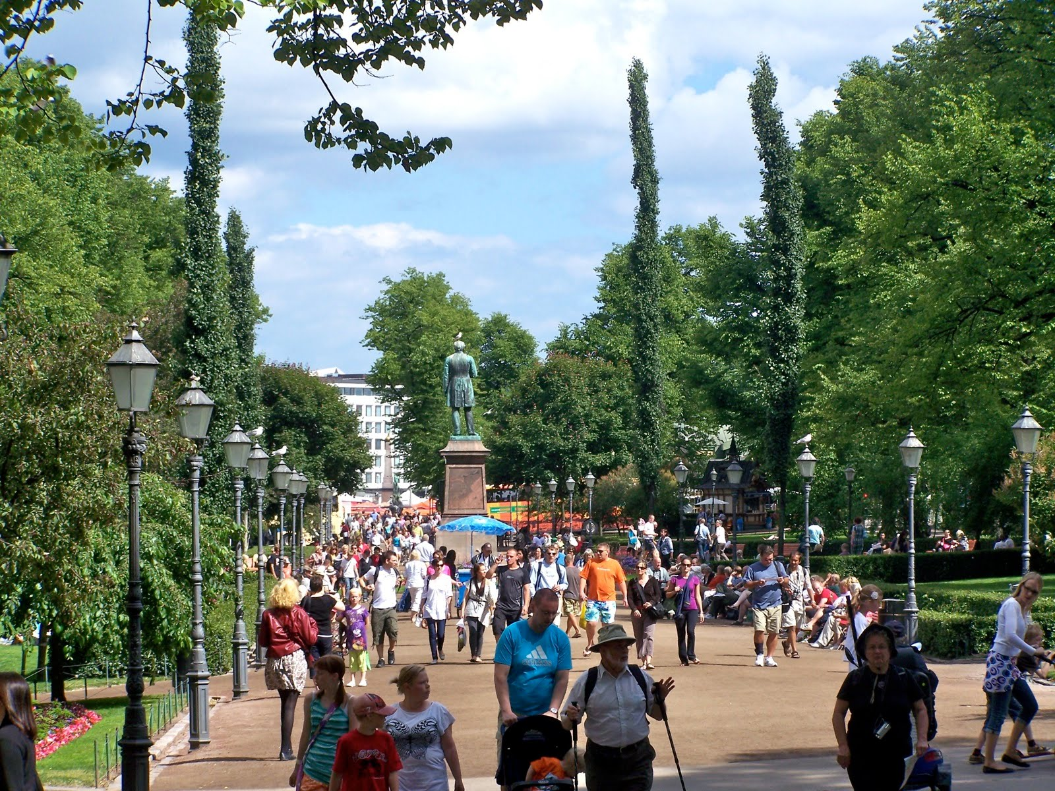
Notes:
Helsinki.-Esplanade Park

Slide 18
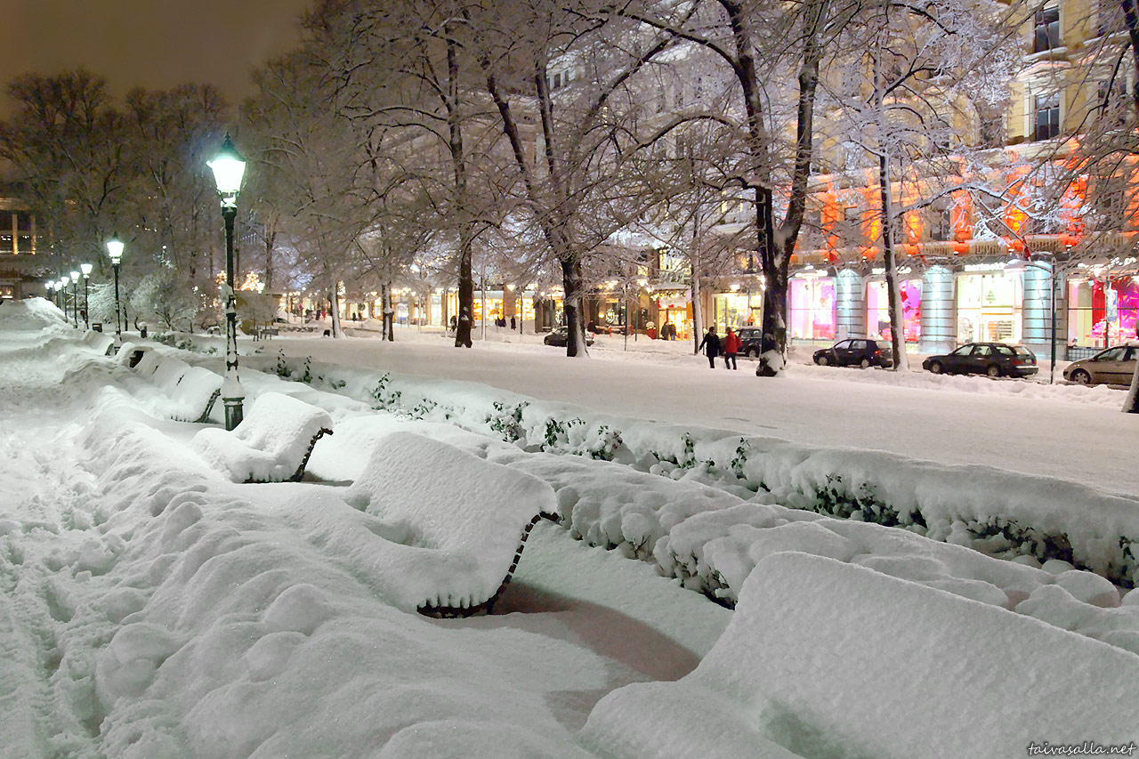
Notes:
Helsinki.-Esplanade Park

Slide 19
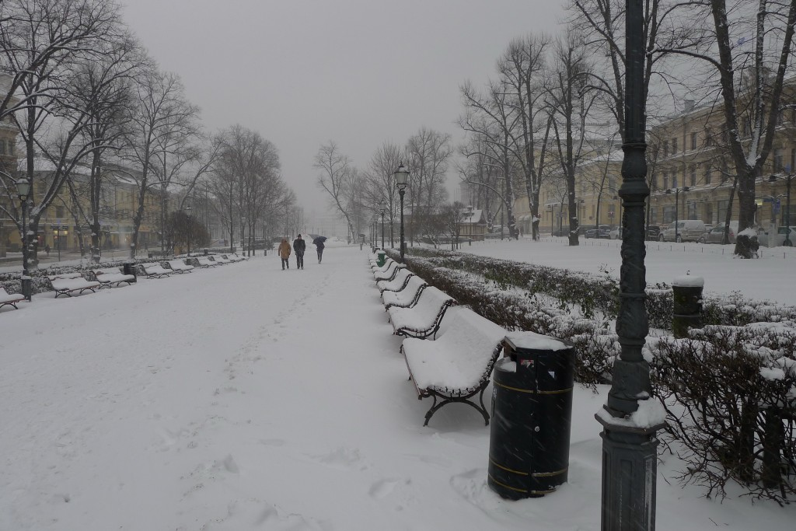
Notes:
Helsinki.-Esplanade Park.

Slide 20
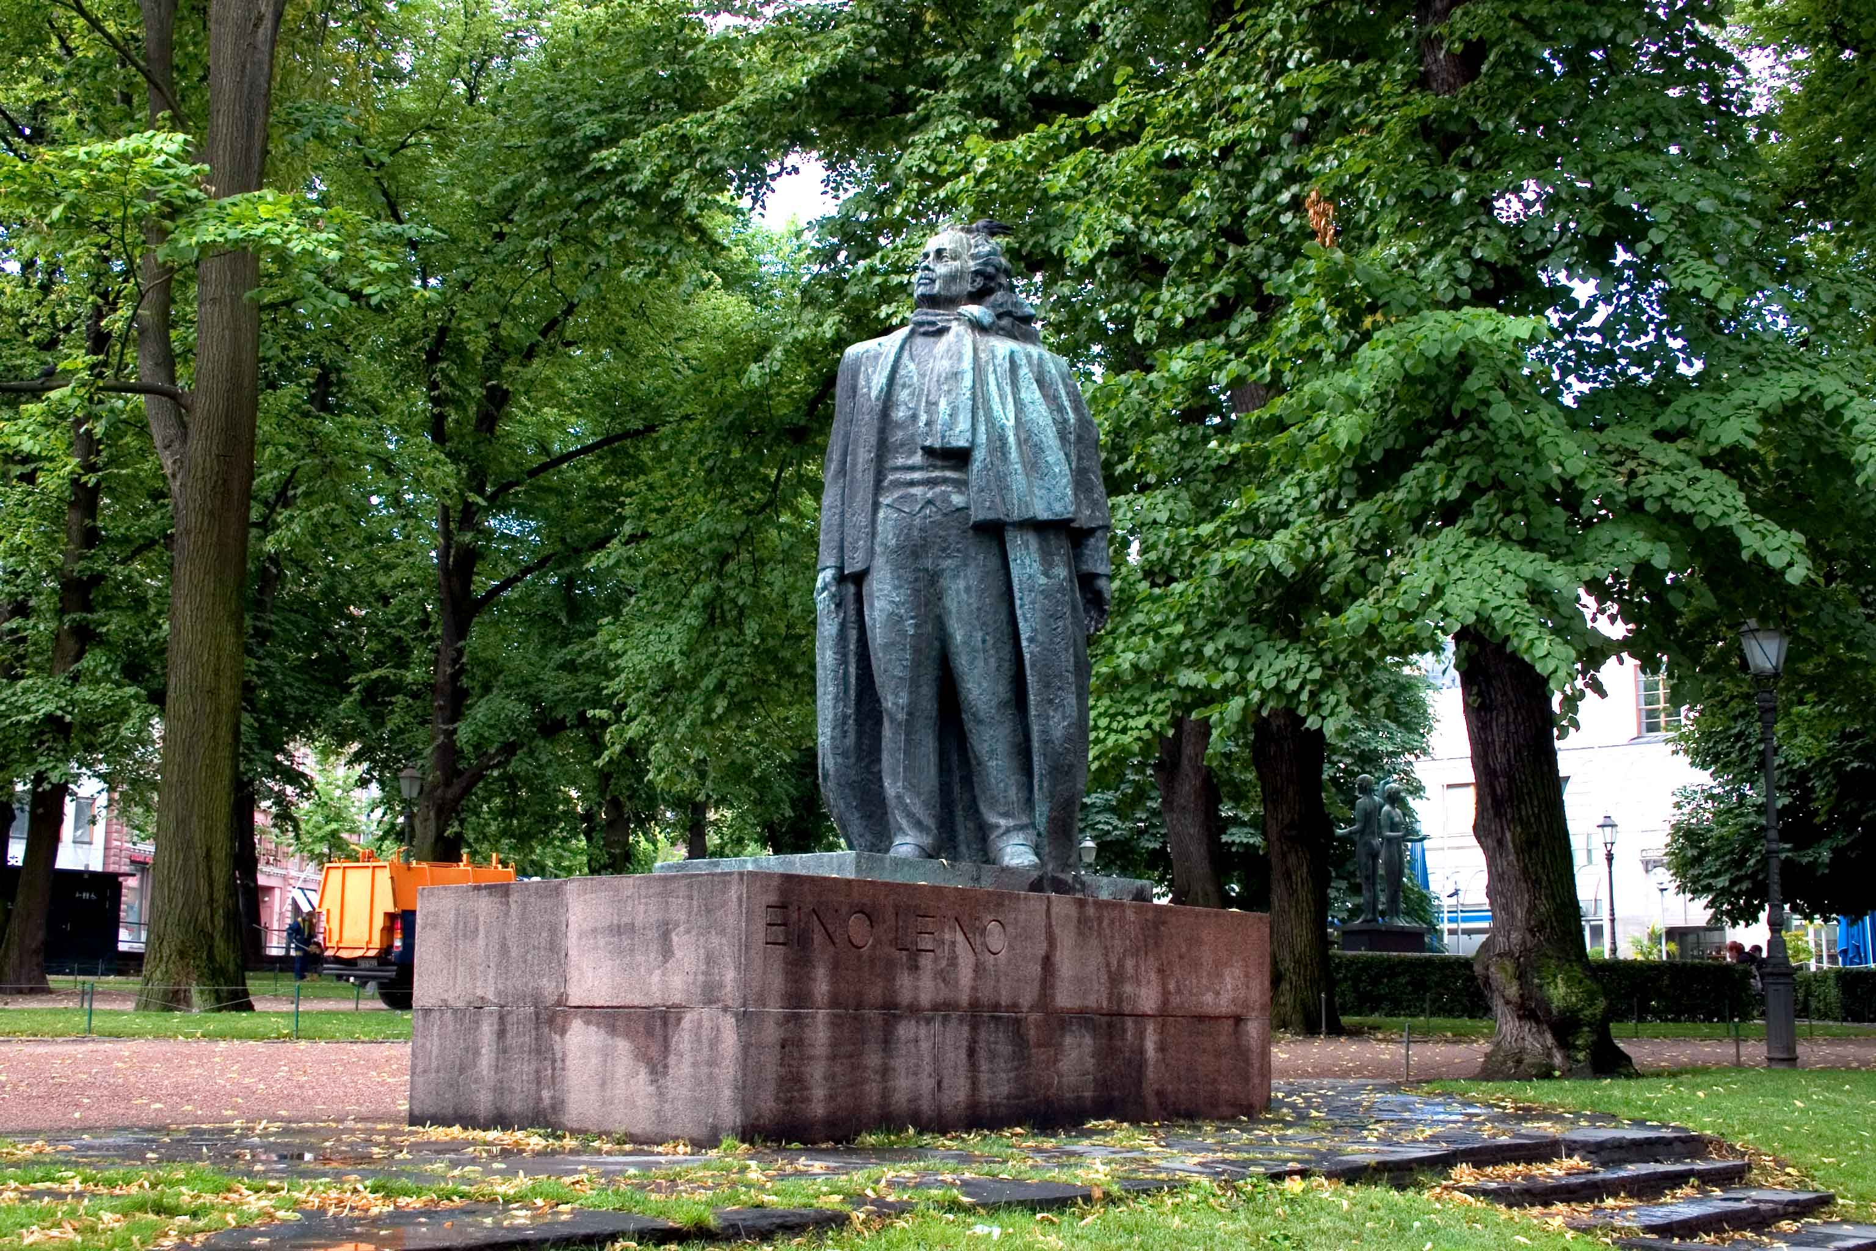
Notes:
Helsinki.-Esplanade Park.-Monument-to-Finnish-Poet-Eino-Leino

Slide 21
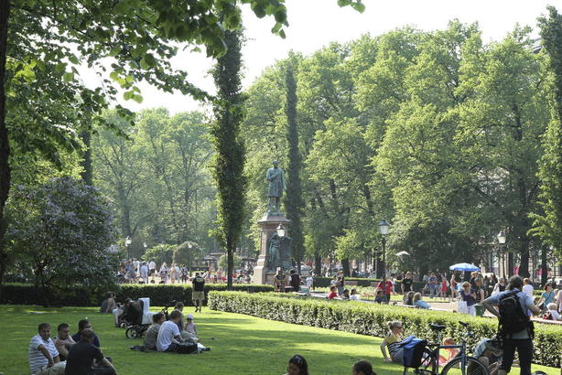

Slide 22
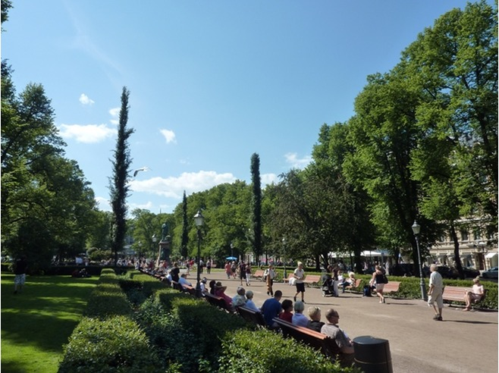
Notes:
Helsinki.-Esplanade Park.

Slide 23
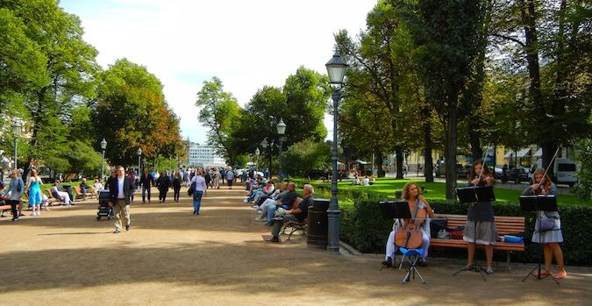
Notes:
Helsinki.-Esplanade Park.

Slide 24
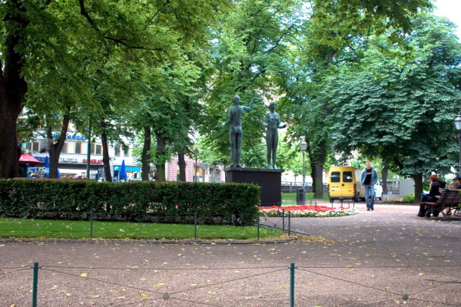
Notes:
Helsinki.-Esplanade Park.

Slide 25
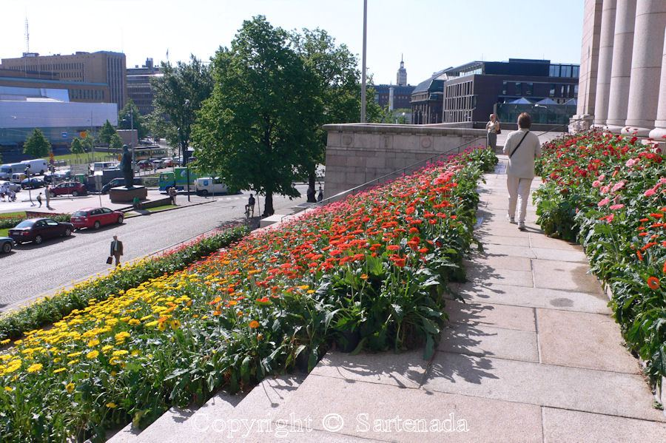
Notes:
Helsinki.-Esplanade Park.-Parlament House

Slide 26
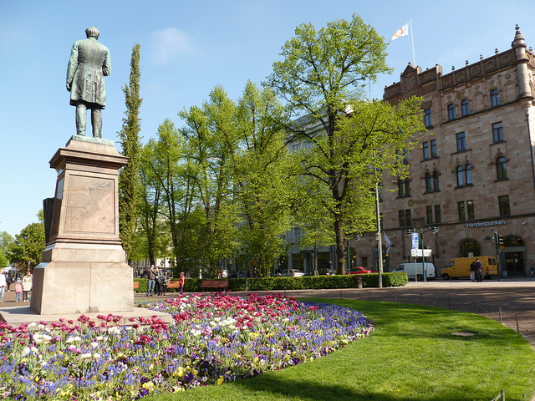
Notes:
Helsinki.-Esplanade Park.

Slide 27
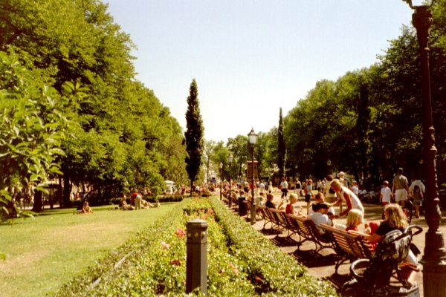
Notes:
Helsinki.-Esplanade Park.

Slide 28
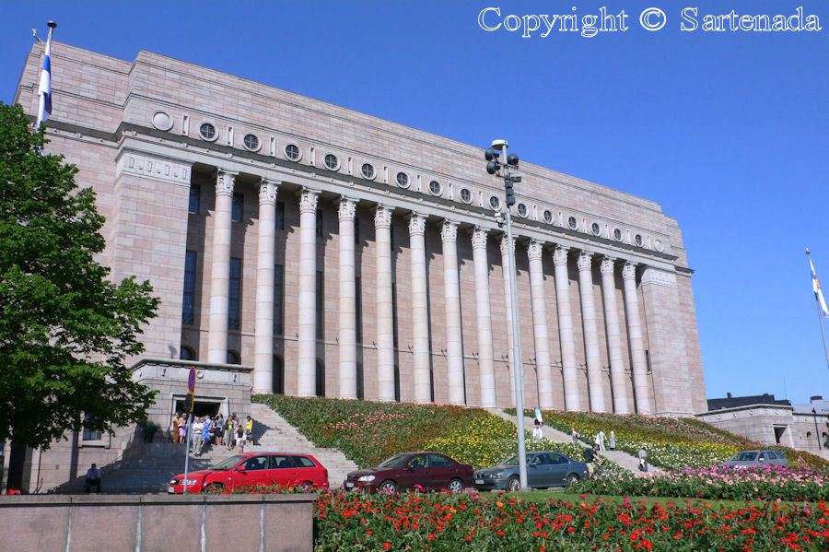
Notes:
Helsinki.-Esplanade Park..-Parlament House

Slide 29
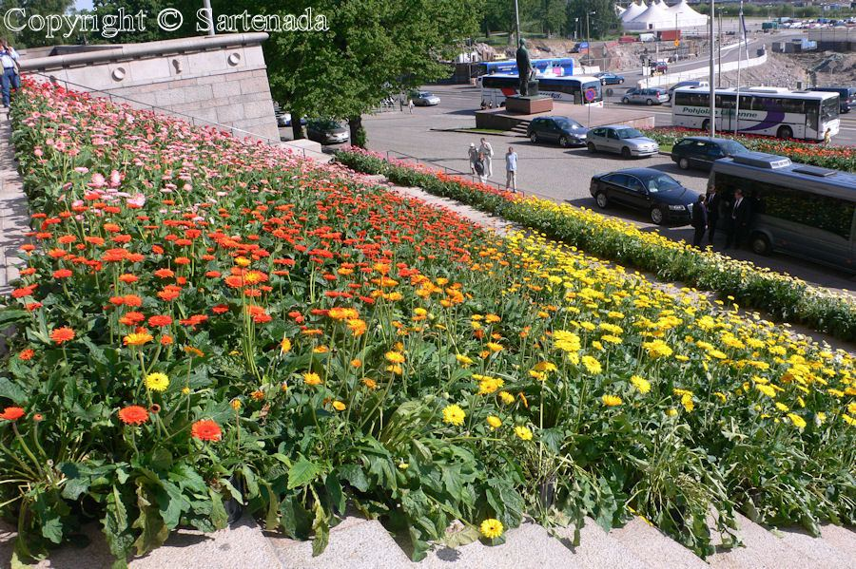
Notes:
Helsinki.-Esplanade Park.

Slide 30
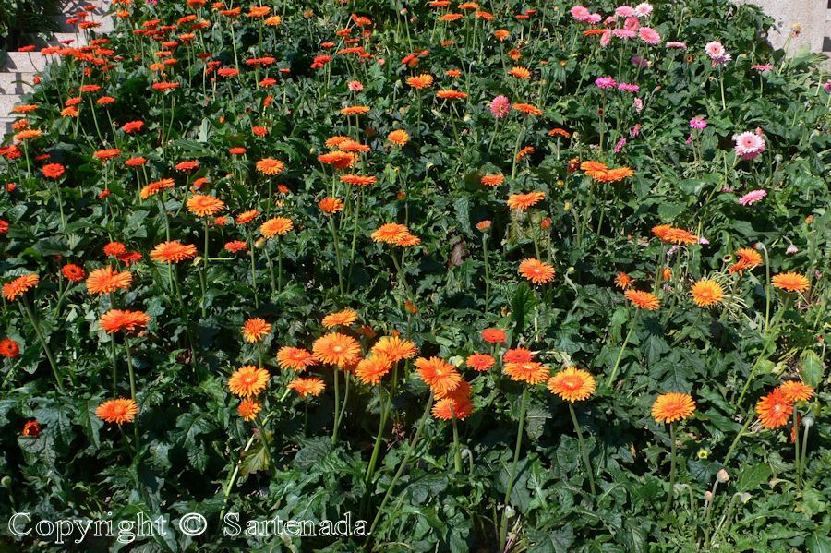
Notes:
Helsinki.-Esplanade Park.

Slide 31
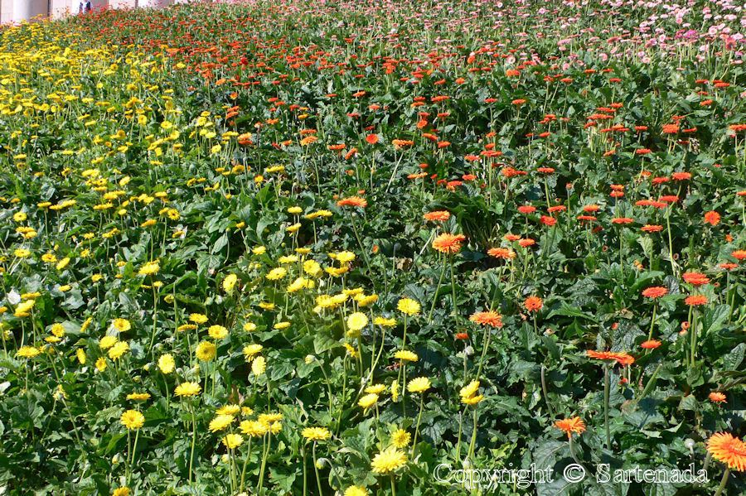
Notes:
Helsinki.-Esplanade Park.

Slide 32
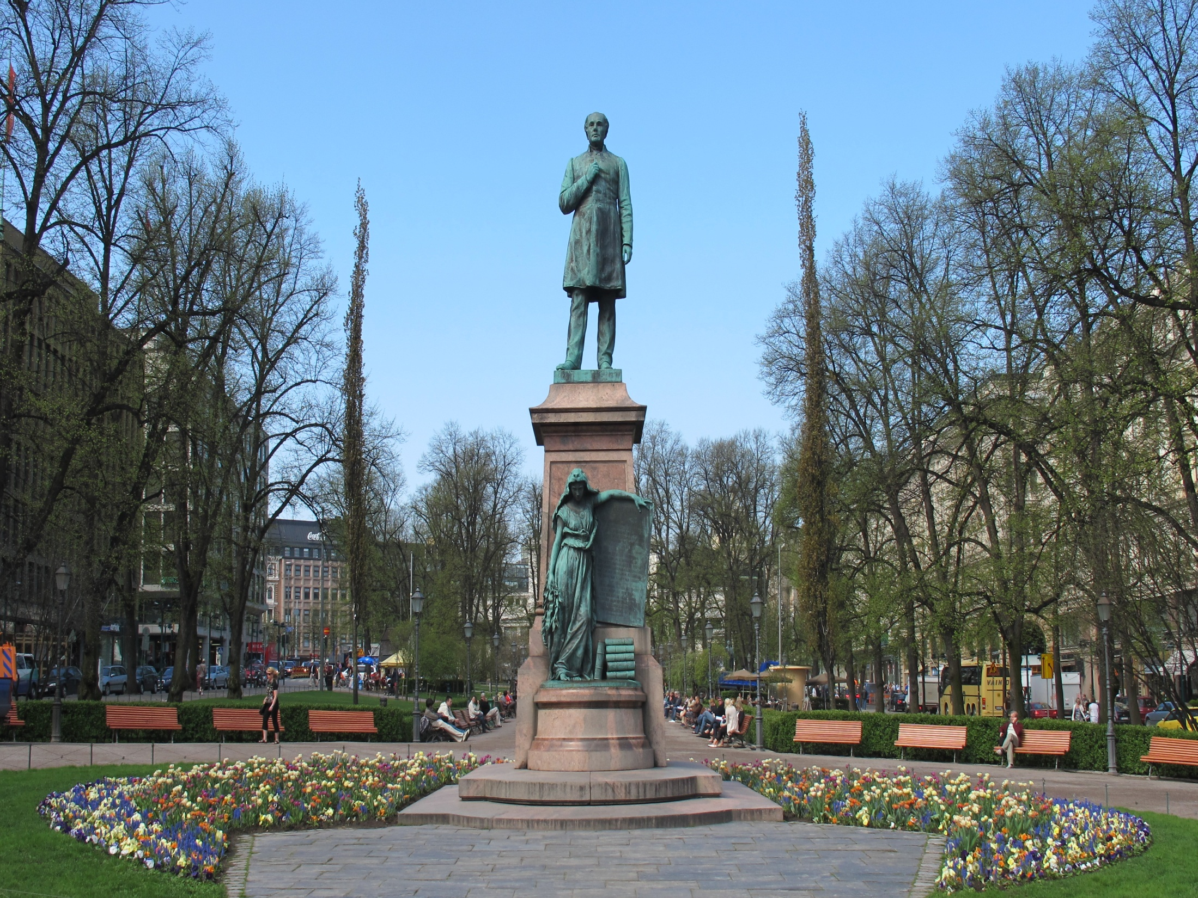
Notes:
Helsinki.-Esplanade Park.

Slide 33
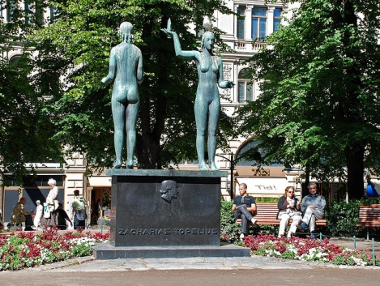
Notes:
Helsinki.-Esplanade Park.

Slide 34
Helsinki Botanical Garden
La Universidad de Helsinki Jardín Botánico es una institución dependiente del Museo de Historia Natural de finlandés de la Universidad de Helsinki , que mantiene una colección de plantas vivas para su uso en la investigación y la docencia. El Jardín Botánico cuenta con dos sitios separados: uno en Kaisaniemi y uno en Kumpula .
El Garden Kaisaniemi está abierto al público. Su invernadero es actualmente el hogar de más de 800 especies diferentes de plantas y sus motivos a más de 2.800 plantas de diferentes orígenes.
La construcción del Jardín Kumpula comenzó en 1987 y se abrió al público en 2009.

Slide 35
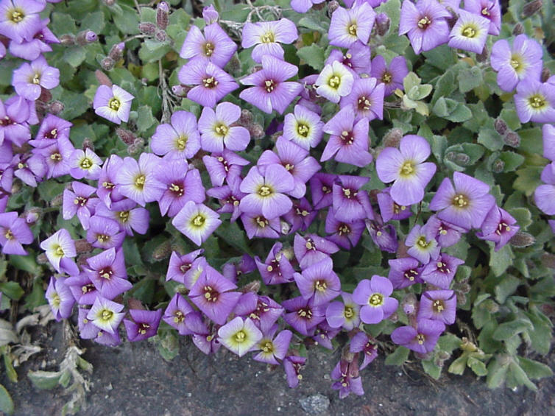
Notes:
Helsinki Botanical Garden.-.-Aubrieta_columnae

Slide 36
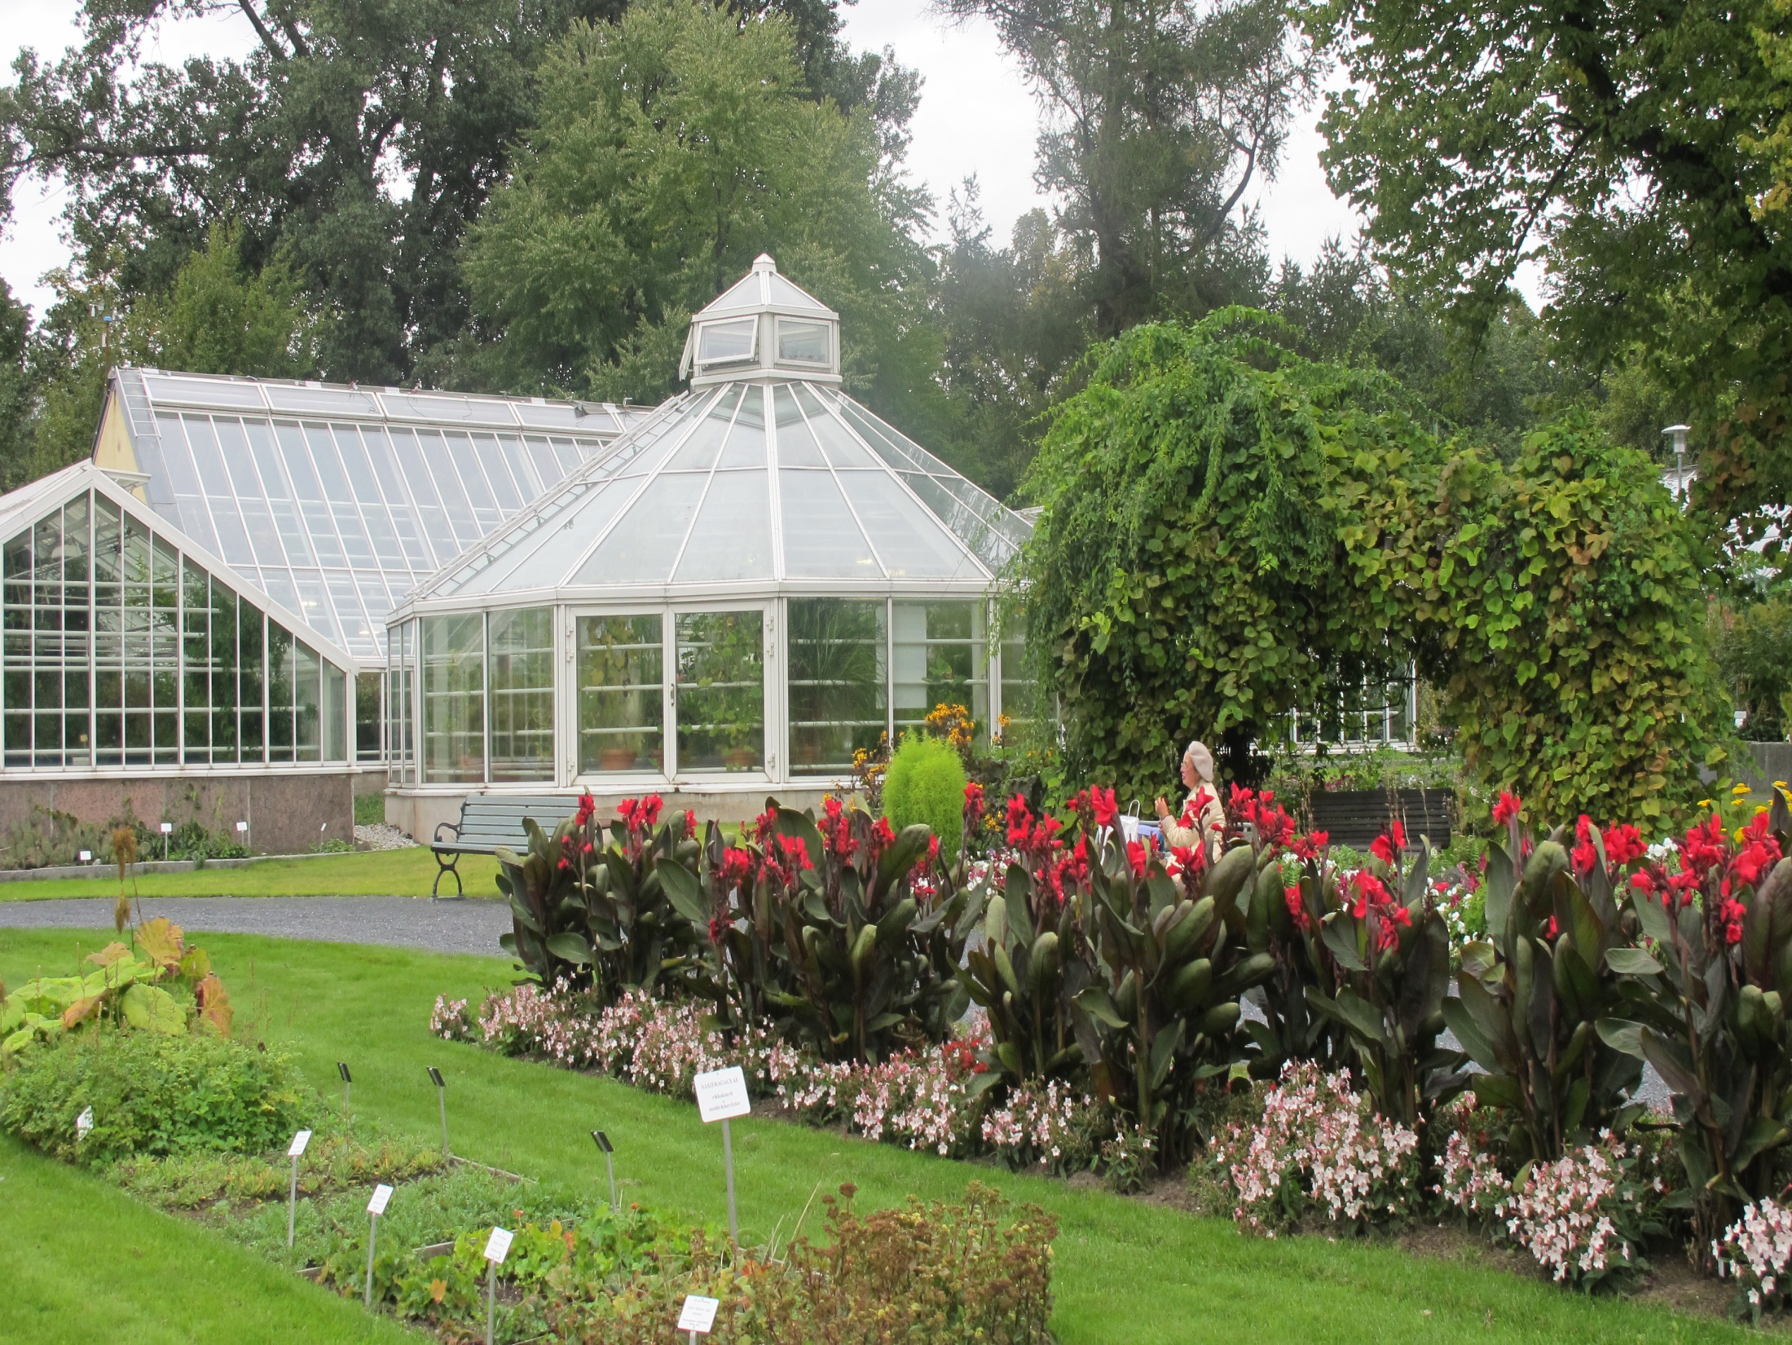
Notes:
Helsinki Botanical Garden.

Slide 37
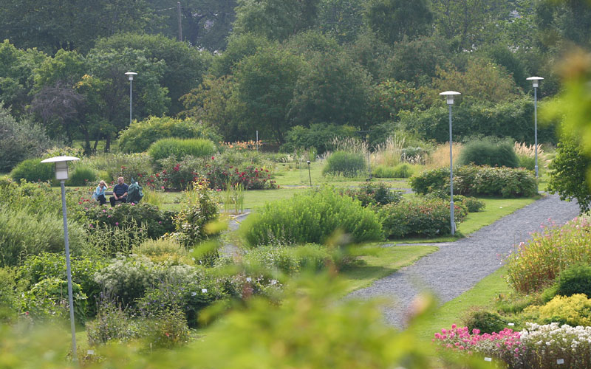
Notes:
Helsinki Botanical Garden.

Slide 38
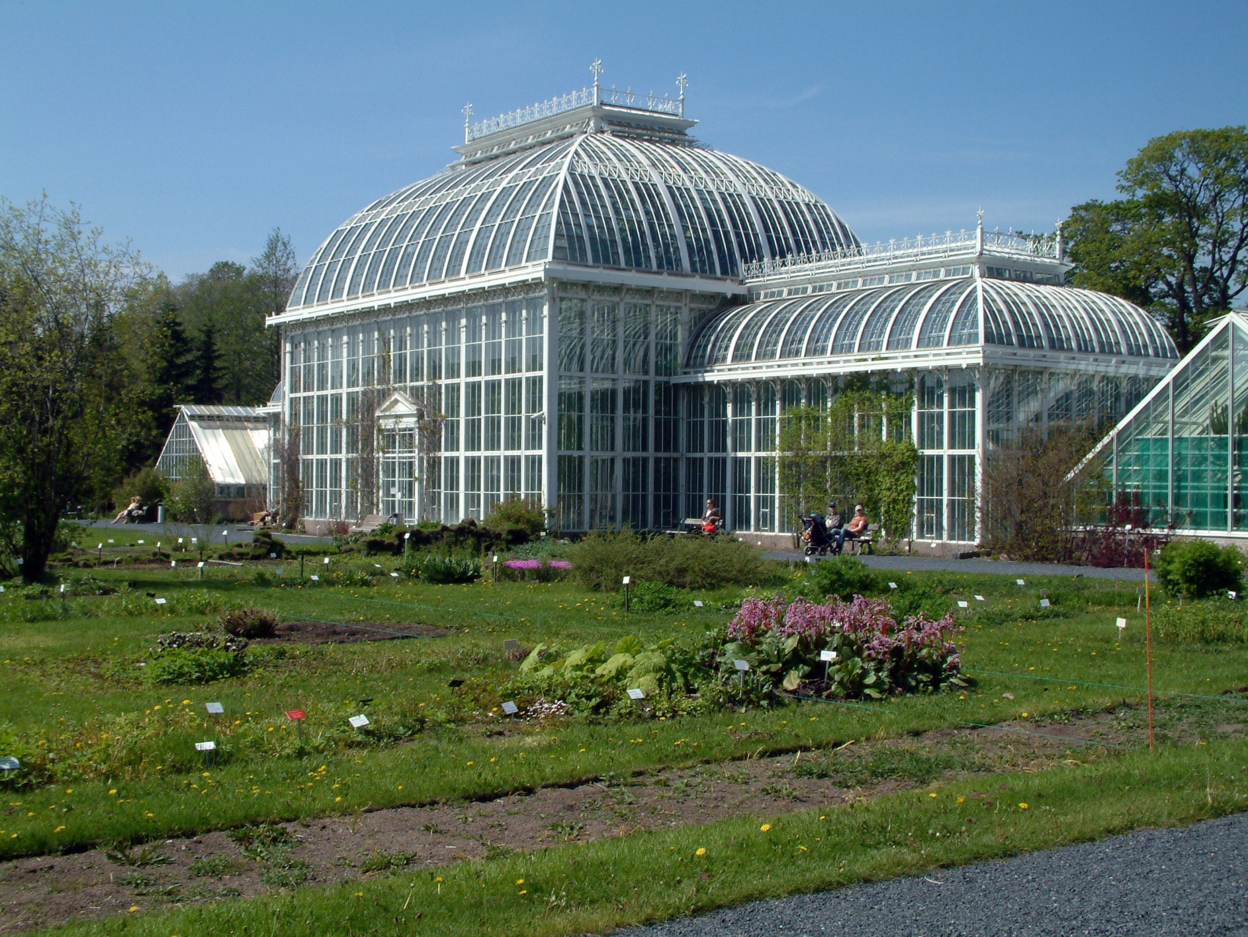
Notes:
Helsinki Botanical Garden

Slide 39
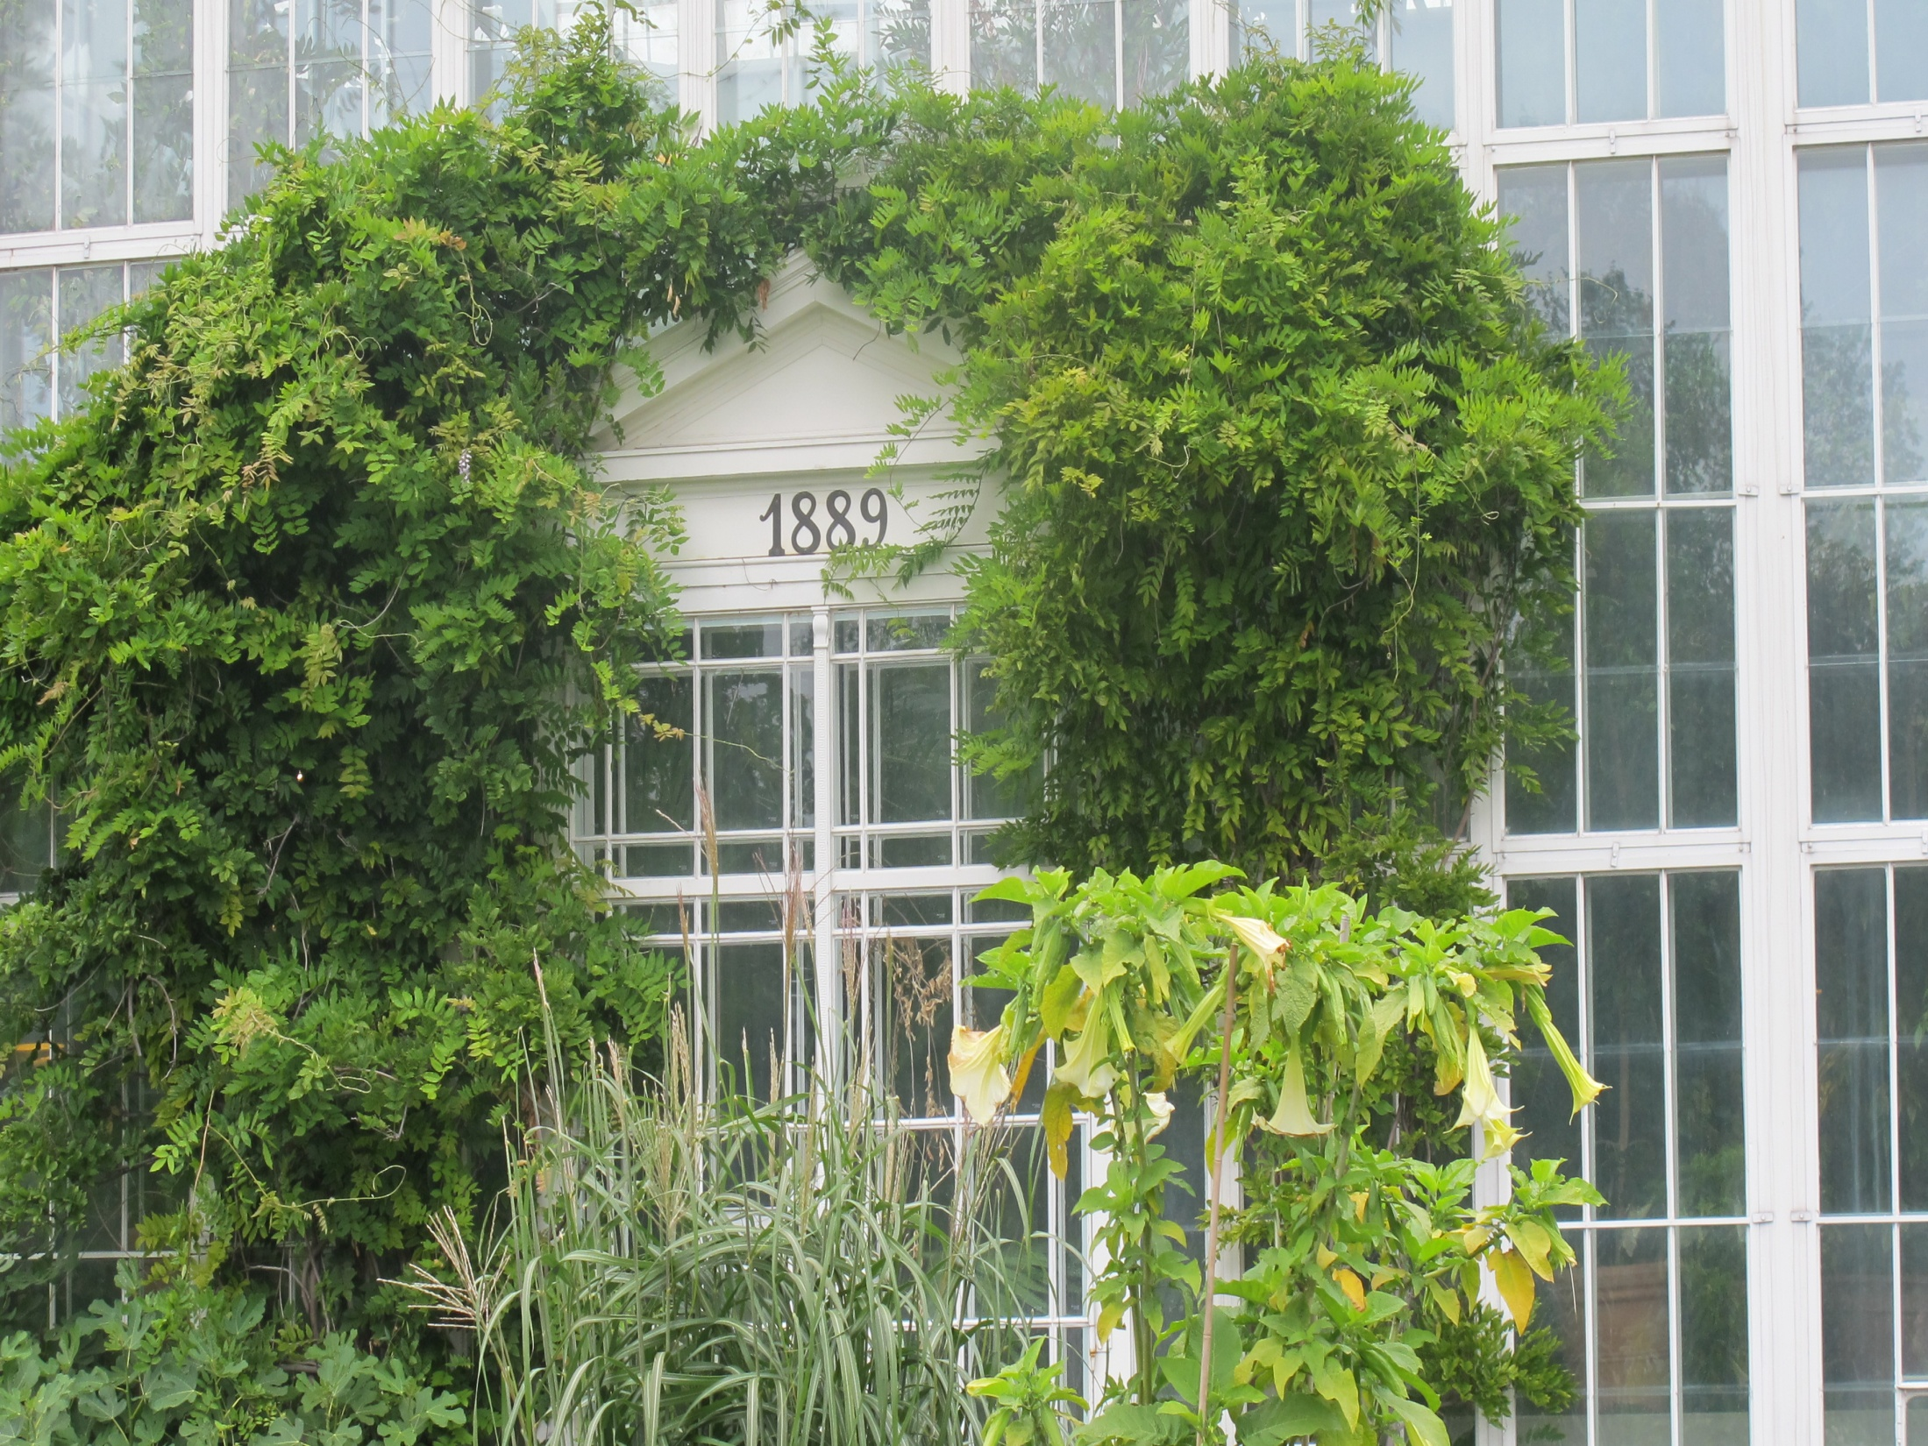
Notes:
Helsinki Botanical Garden

Slide 40
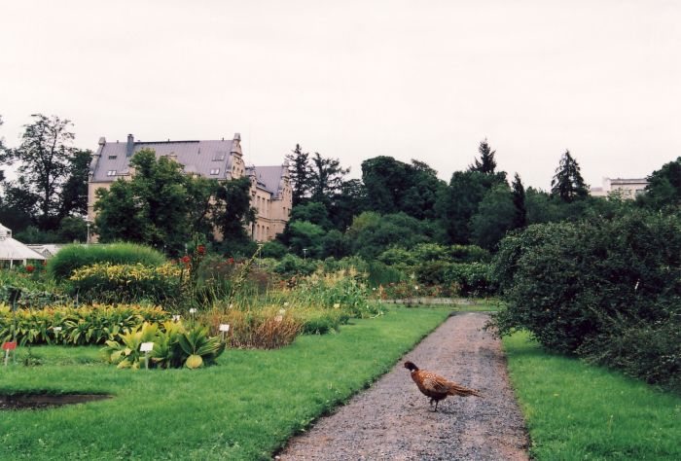
Notes:
Helsinki Botanical Garden

Slide 41
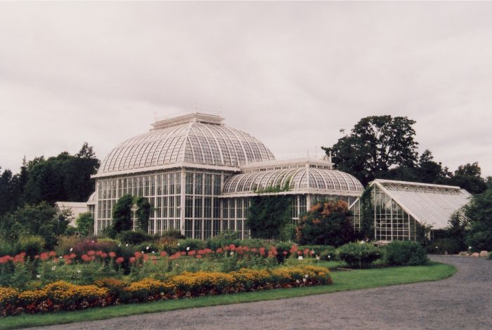
Notes:
Helsinki Botanical Garden

Slide 42
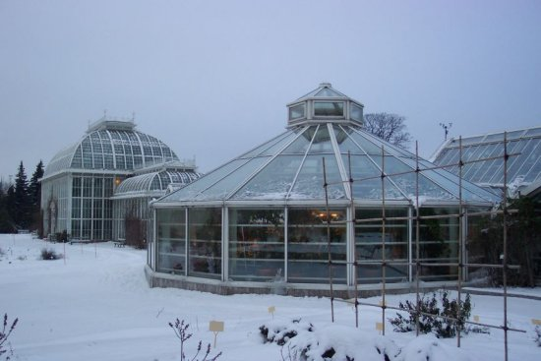
Notes:
Helsinki Botanical Garden

Slide 43
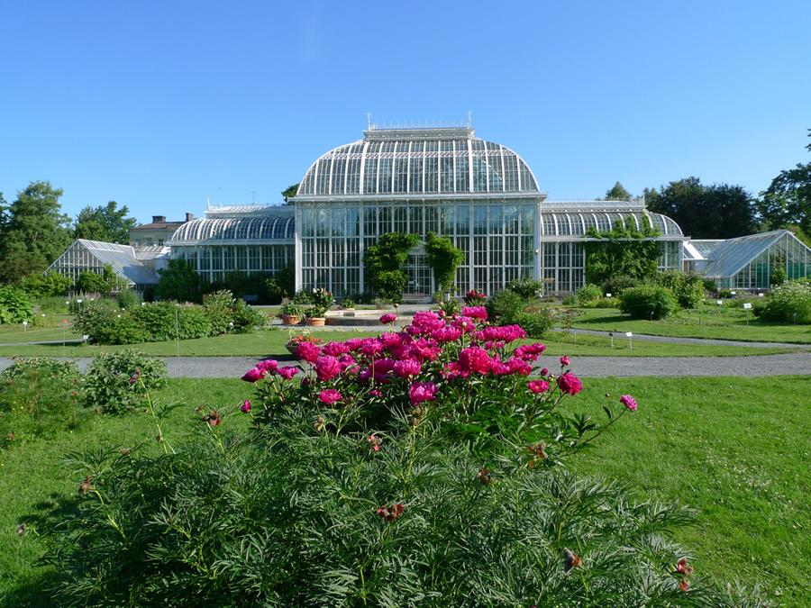
Notes:
Helsinki Botanical Garden

Slide 44
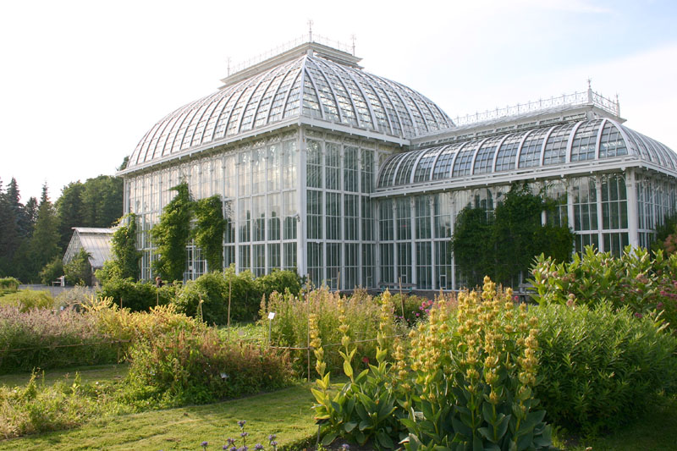
Notes:
Helsinki Botanical Garden

Slide 45
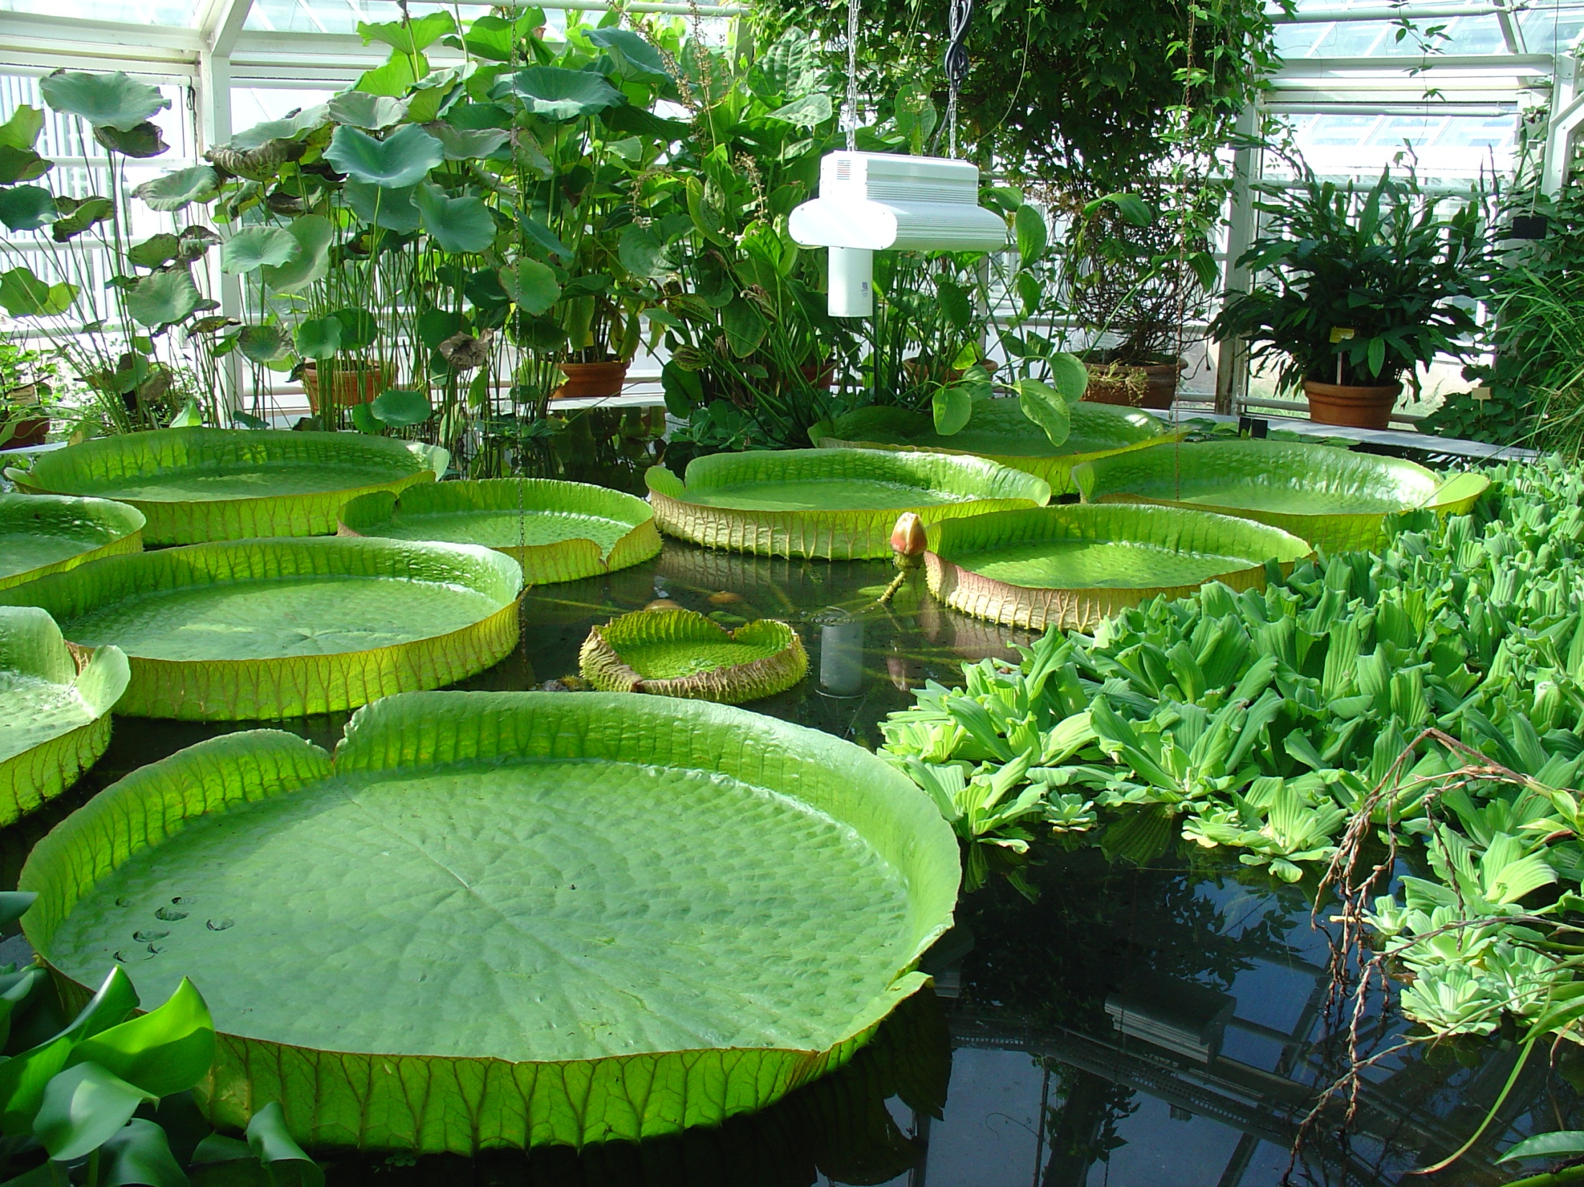
Notes:
Helsinki Botanical Garden

Slide 46
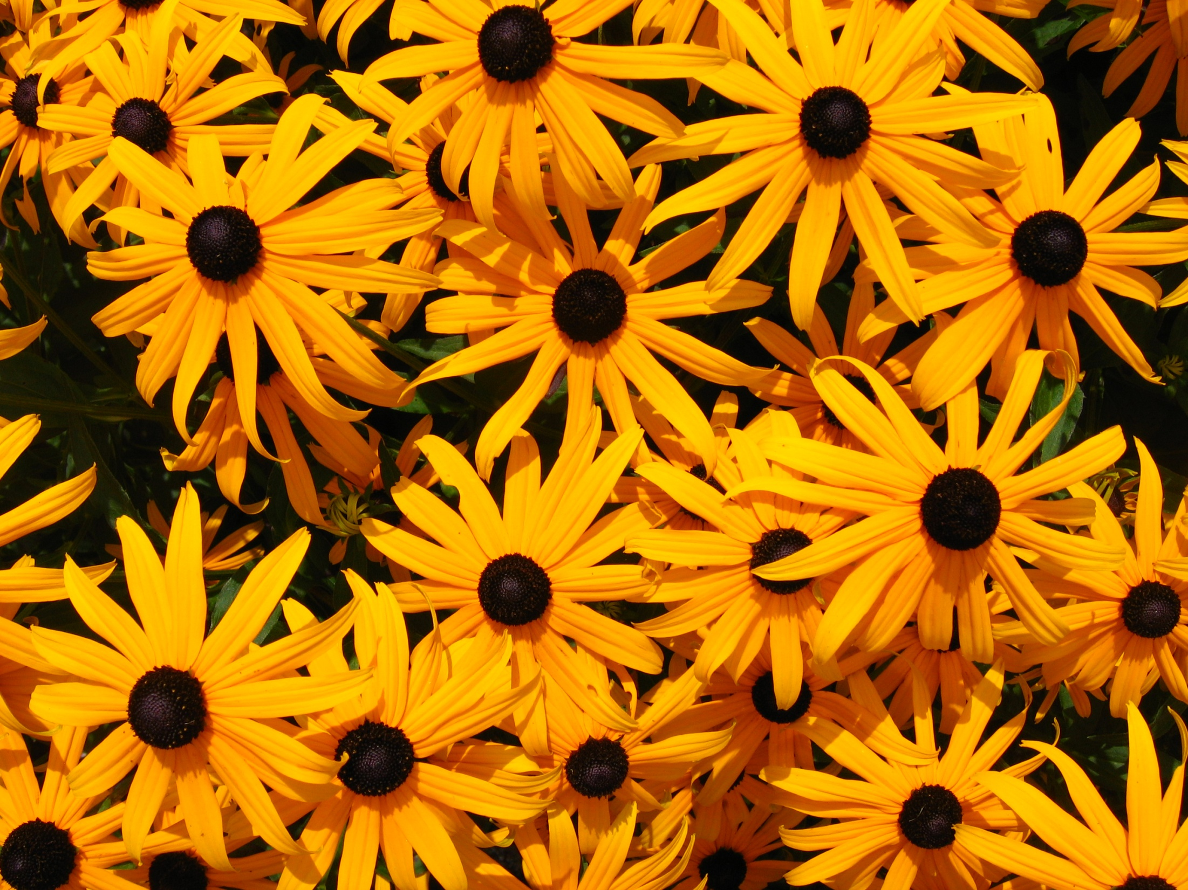

Slide 47
Helsinki.-Kaivopuisto Park
Kaivopuisto ( sueco : Brunnsparken), o en el lenguaje hablado, Kaivari, es uno de los más antiguos y más conocidos parques en el centro de Helsinki , Finlandia , y también una zona de unos 500 habitantes, donde se ubica el parque.
Kaivopuisto ofrece varias hectáreas de parques, tanto en terreno llano, y en los acantilados .
El parque también incluye restos de fortificaciones de piedra construidas en el siglo XVIII.
Cada verano, miles de Helsinkians llegado a Kaivopuisto para tomar el sol, tener un picnic , o para mantener el deporte.

Slide 48
El mayor colina en el parque es una pendiente favorable para todas las instalaciones durante el invierno.
La altura de la popularidad Kaivopuisto está en Vappu día (1 de mayo), inmediatamente después de los últimas noches de celebraciones Walpurgis en el centro de la ciudad.
En Vappu, Kaivopuisto está repleto de decenas de miles de Helsinkians, que llegan a tener un día de campo con sus amigos y familiares.
Fanciful trajes , música fuerte, y el consumo excesivo de bebidas alcohólicas es la rutina de un día de campo Vappu.

Slide 49
Es habitual que todos los asistentes que se han graduado del examen de matriculación finlandés para llevar la gorra de estudiante en el picnic.
Una tapa amarilla estudiante es tomado como un signo de prestigio.
Desde mediados de 1970, ha sido común para celebrar unos cuantos conciertos en el parque durante el verano, con música clásica , pero más a menudo pop y el rock , y por lo general con artistas finlandeses.
Kaivopuisto también incluye Kaivohuone, un famoso restaurante y club nocturno que data de la década de 1830, y el Observatorio de la Osa

Slide 50
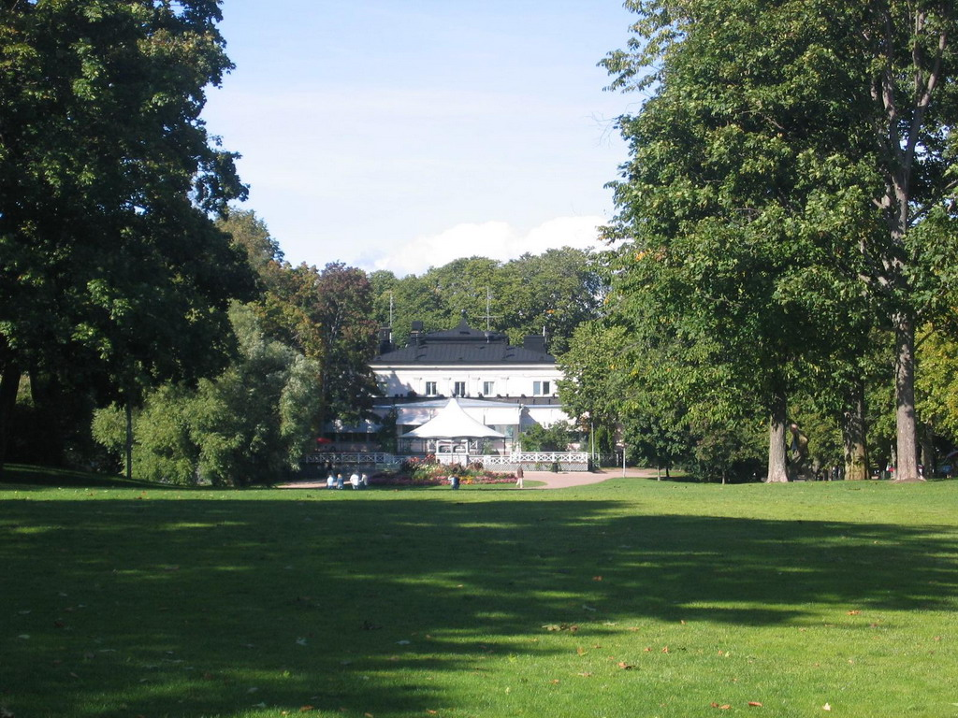
Notes:
Helsinki.-Kaivopuisto Park

Slide 51
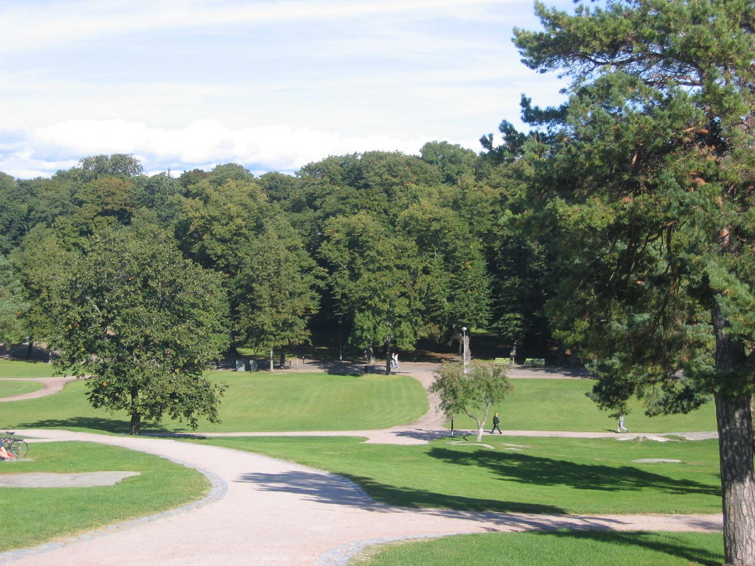
Notes:
Helsinki.-Kaivopuisto Park

Slide 52
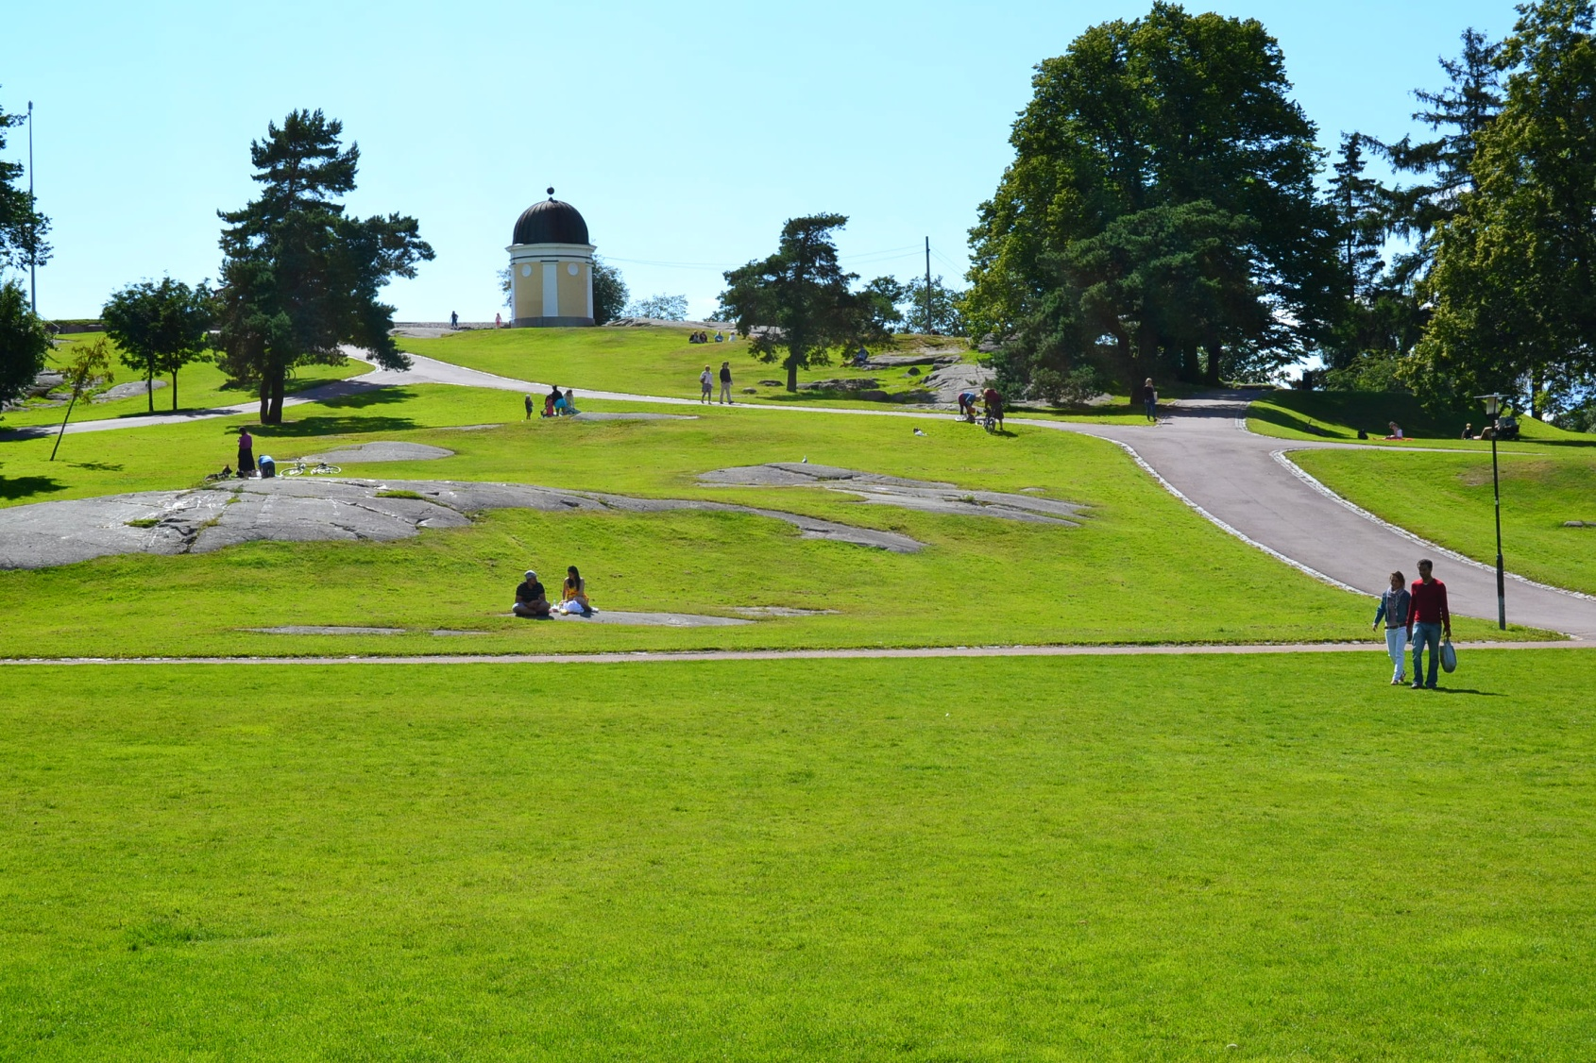
Notes:
Helsinki.-Kaivopuisto

Slide 53
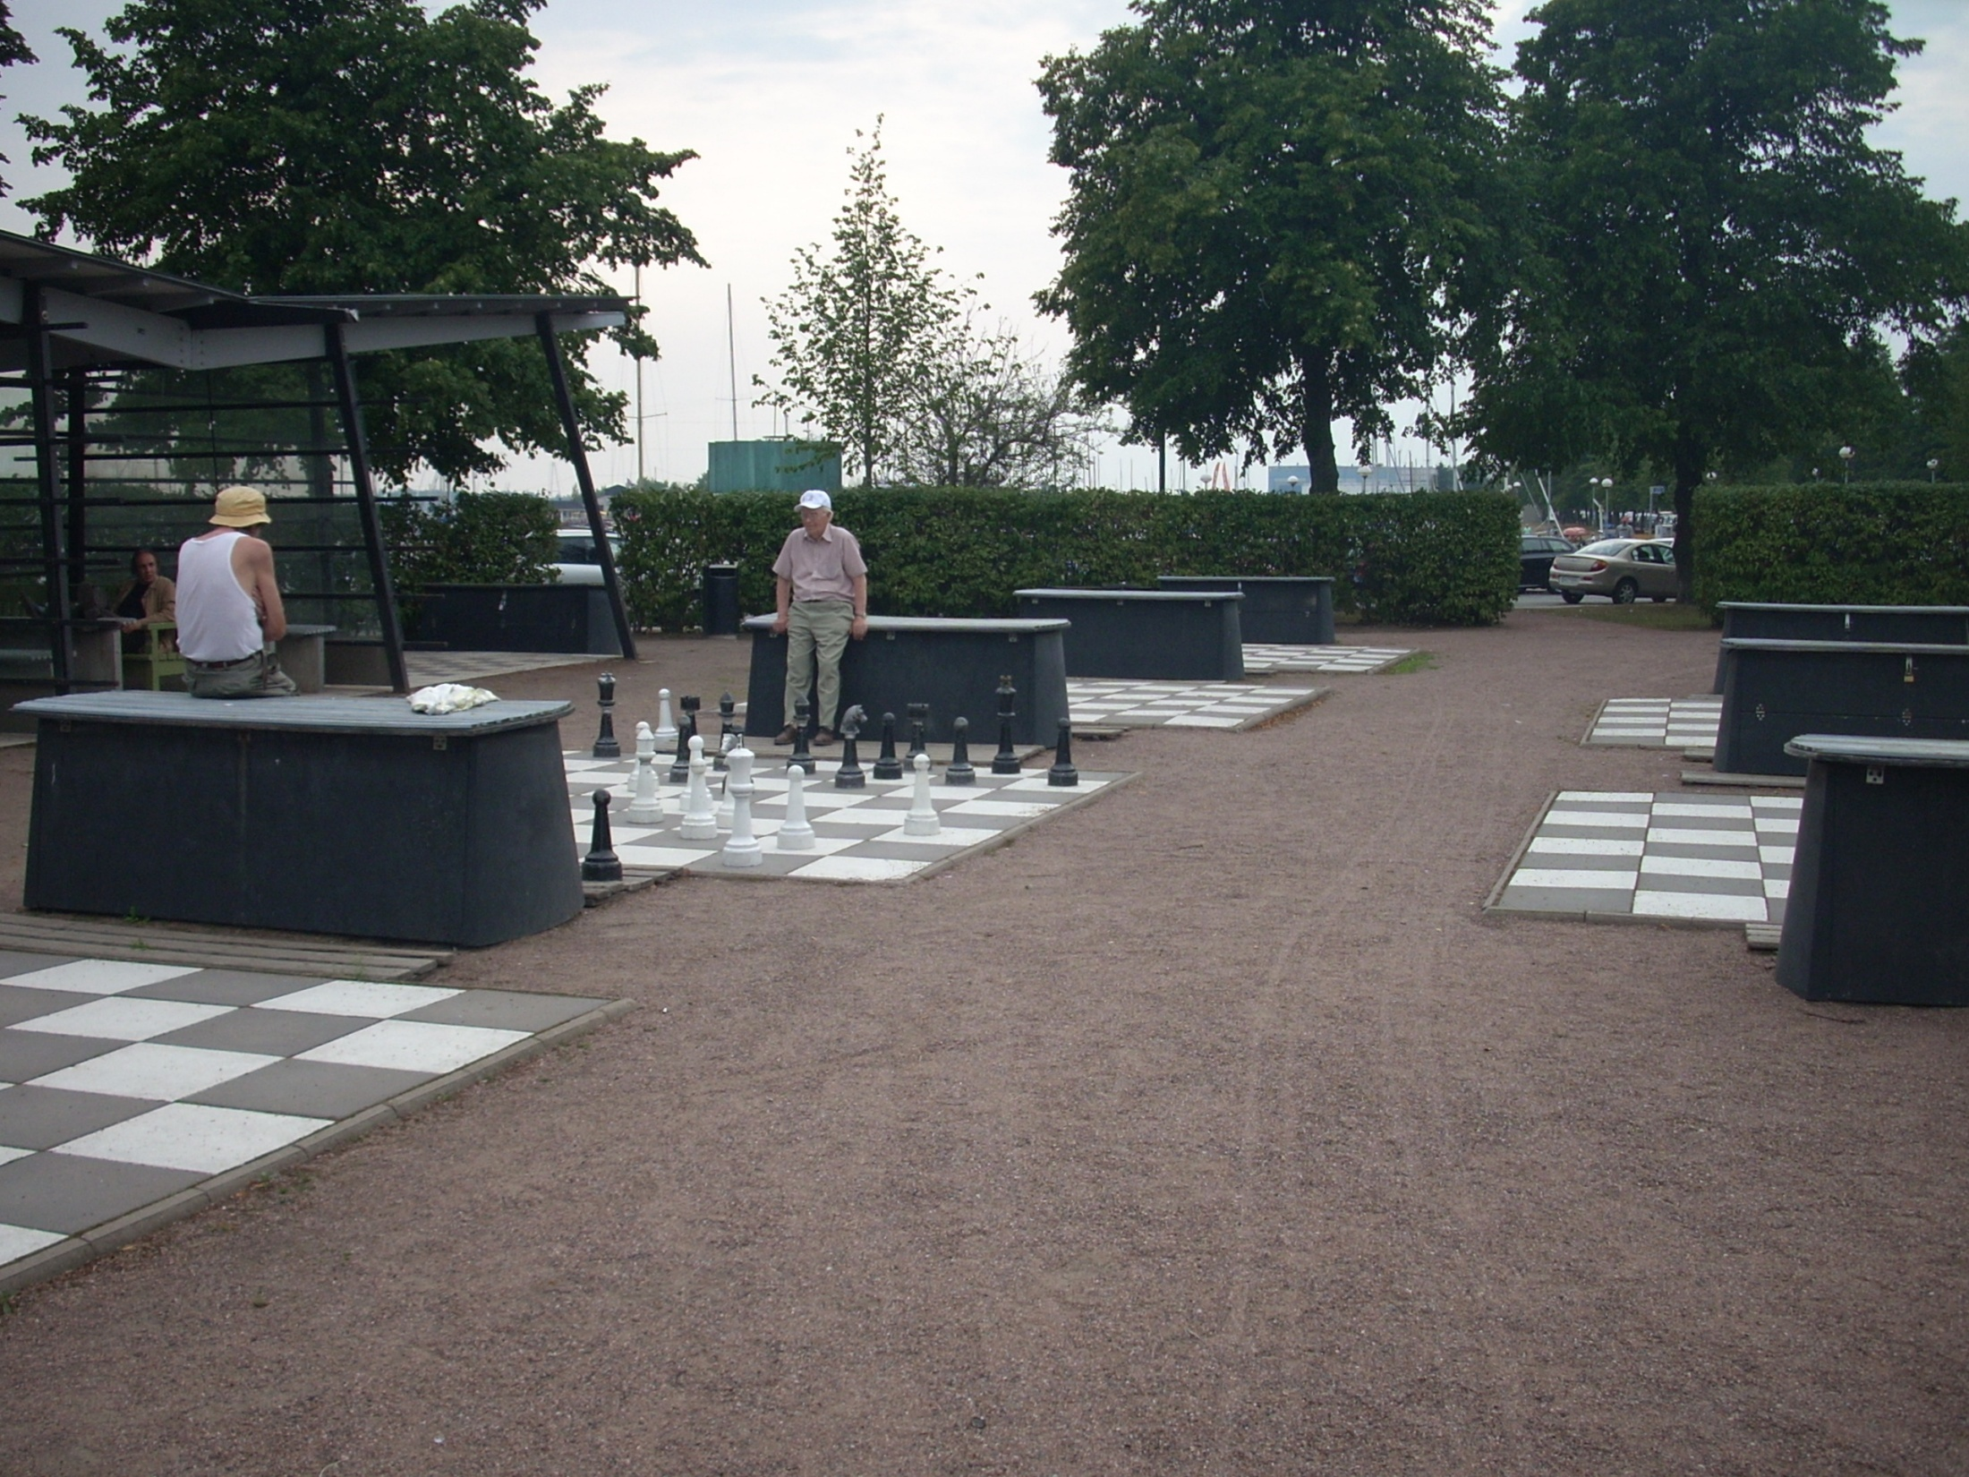
Notes:
Helsinki.-Kaivopuisto .-Chess Park

Slide 54
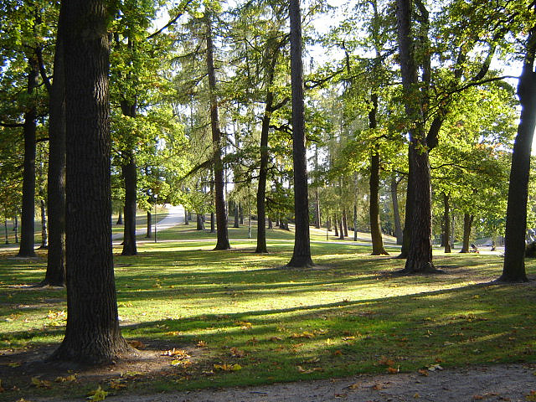
Notes:
Helsinki.-Kaivopuisto Park

Slide 55
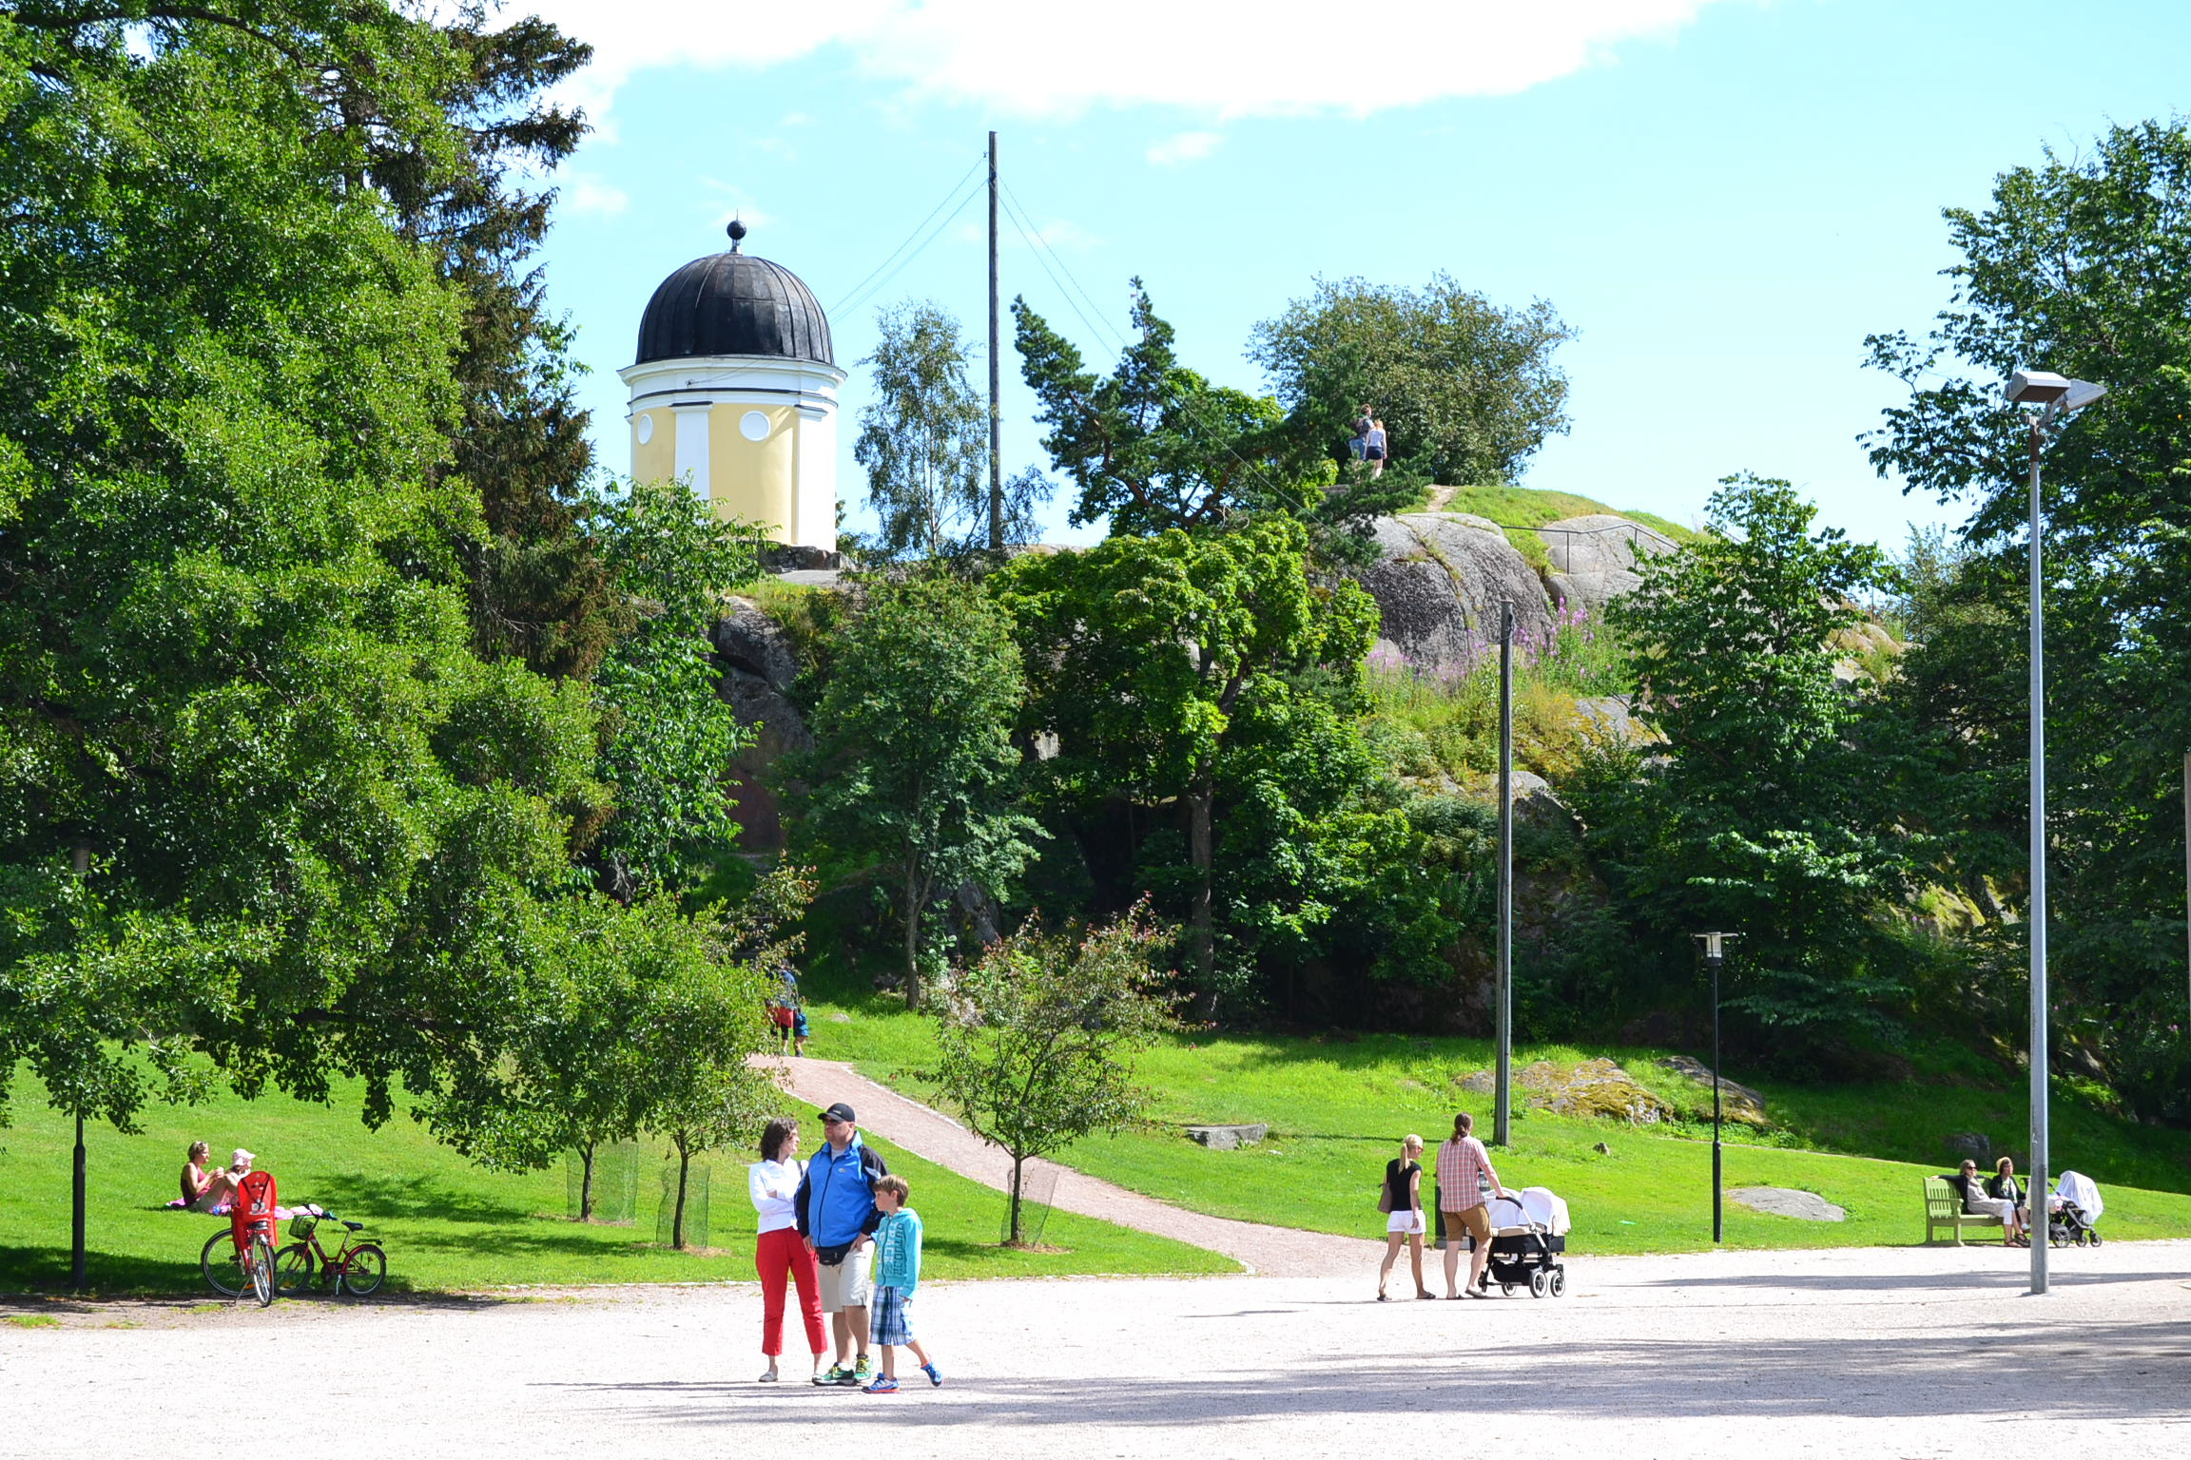
Notes:
Helsinki.-Kaivopuisto Park

Slide 56
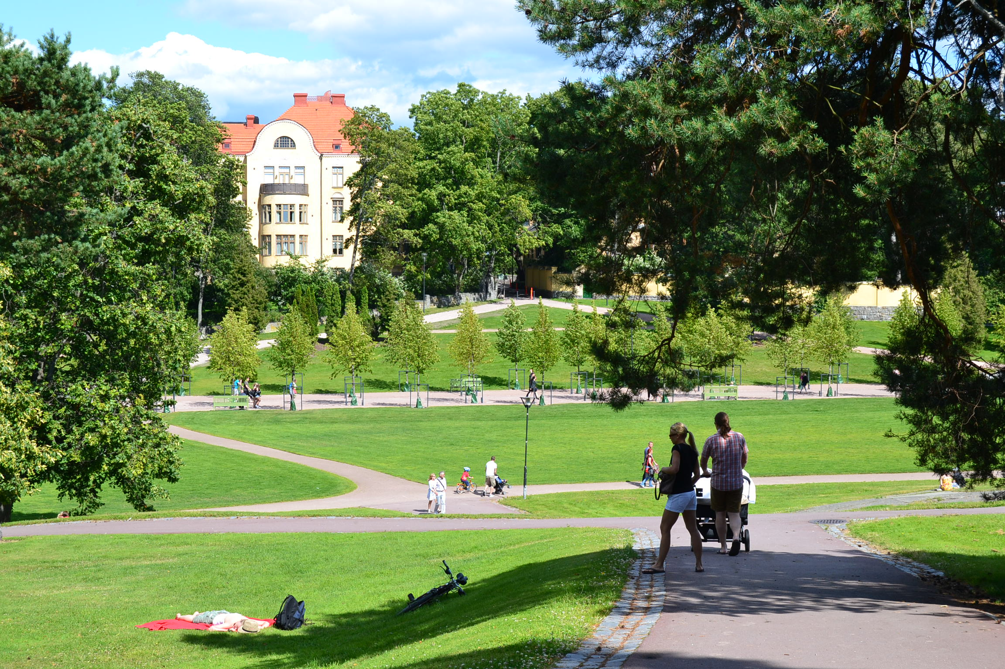
Notes:
Helsinki.-Kaivopuisto Park

Slide 57
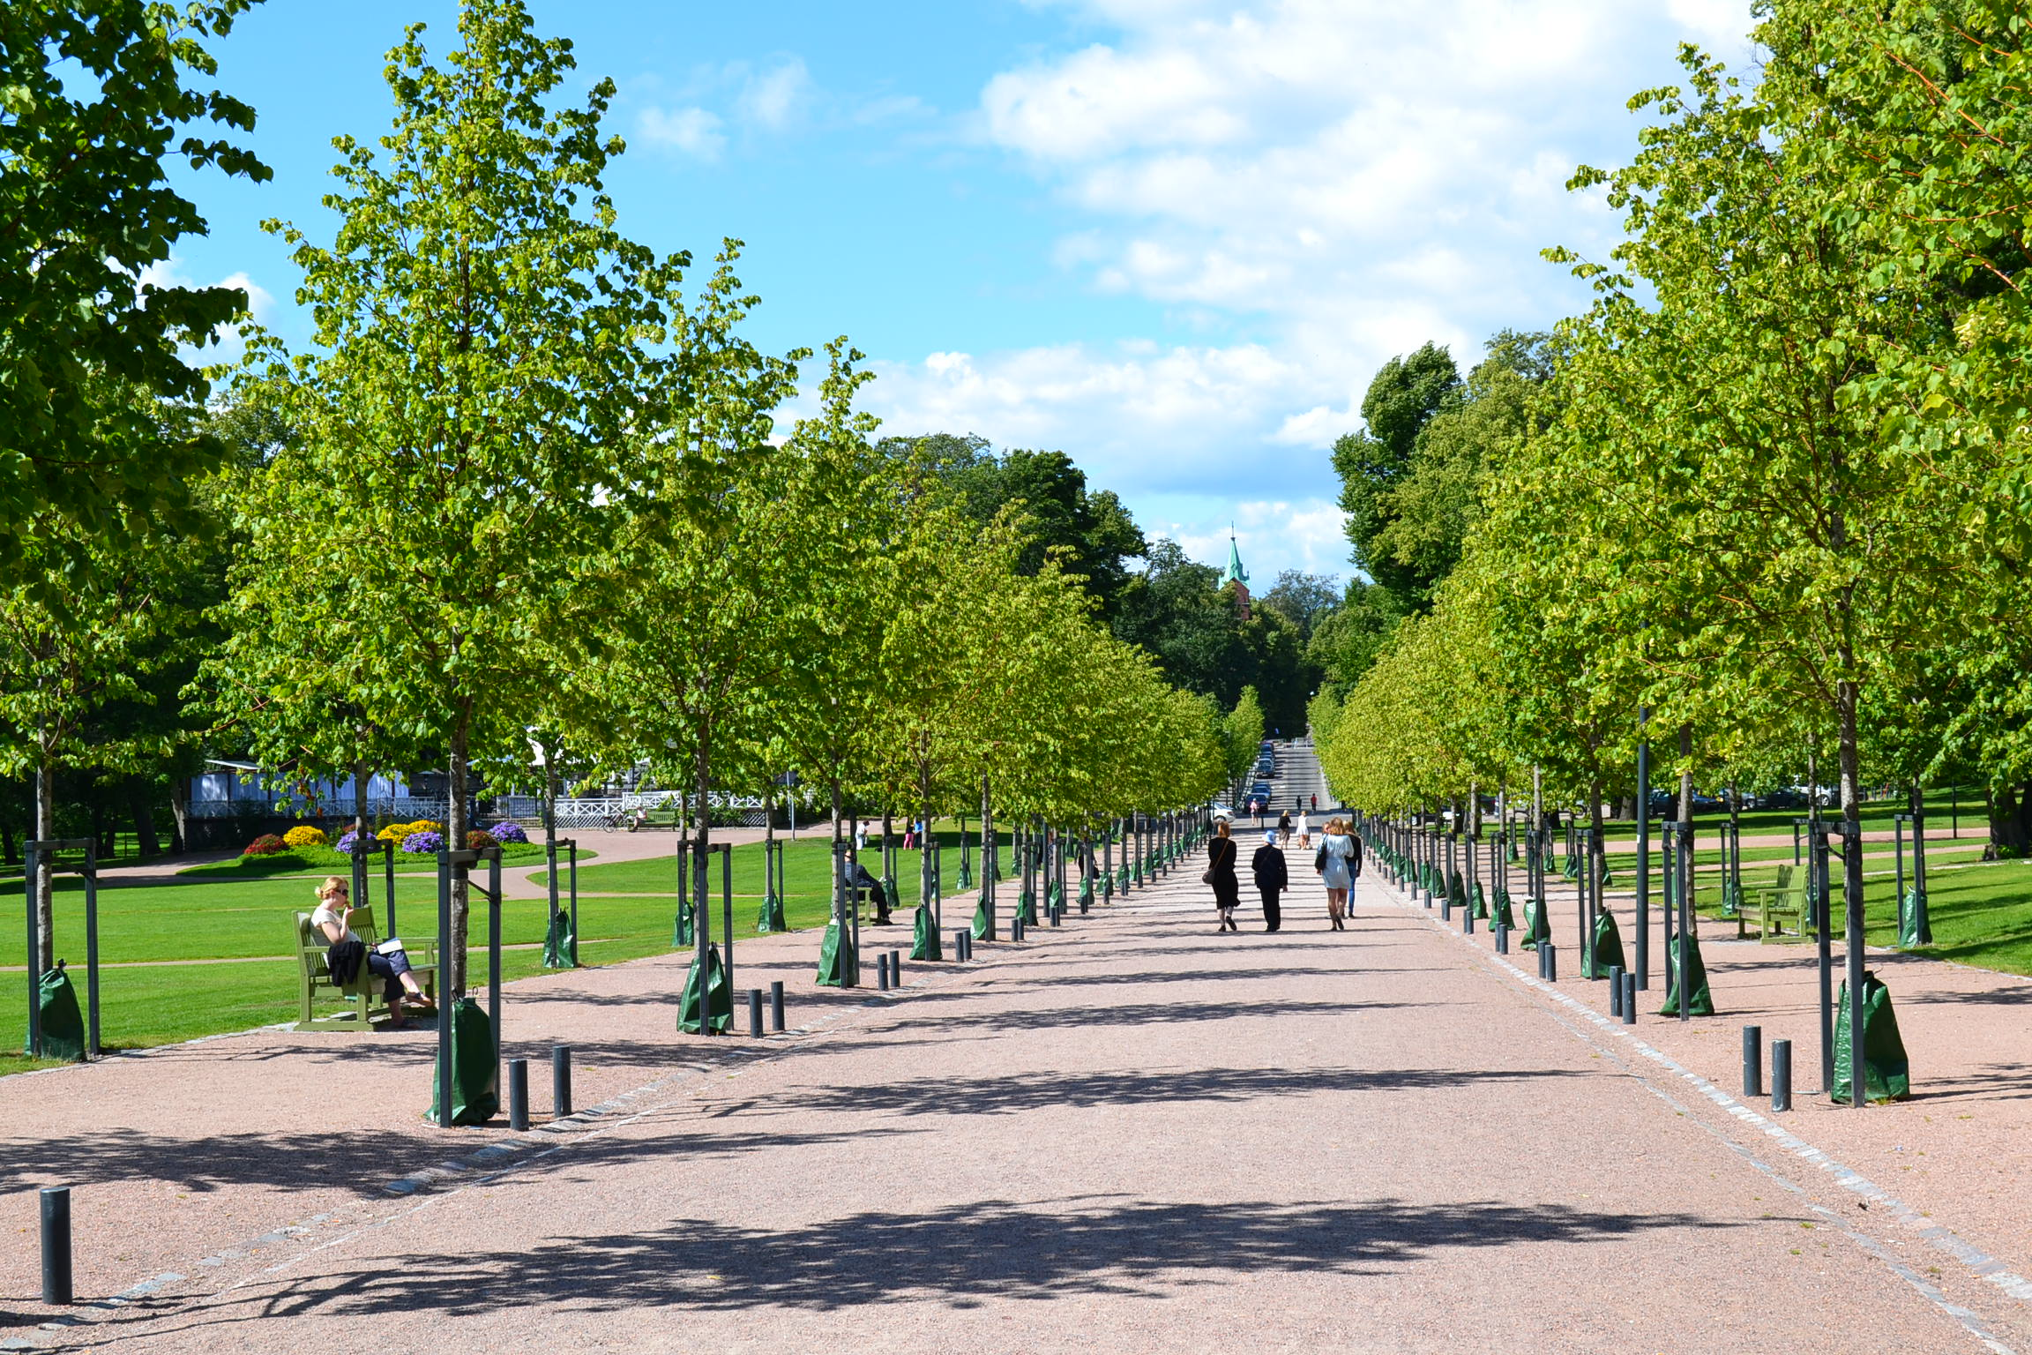
Notes:
Helsinki.-Kaivopuisto Park

Slide 58

Notes:
Helsinki.-Kaivopuisto Park

Slide 59

Notes:
Las personas que tienen un día de campo en Vappu Kaivopuisto.

Slide 60

Notes:
El parque Kaivopuisto durante un concierto de verano en 2005.

Slide 61

Notes:
El parque Kaivopuisto a principios del invierno

Slide 62
Sibelius park
Sibelius Park es un parque de Helsinki en Taka-Töölö Seurasaarenselkä y relacionados Humallahden playa.
Es un parque de vegetación paisaje diverso, y también está el presidente Mauno Koivisto del 60 aniversario en 1983 plantó abedul rizado .
El parque también cuenta con un pequeño estanque.
Park al oeste a lo largo de la playa hasta la carretera que pasa Merikanto el otro lado de la península, se encuentra en el parque de pelota y la esperanza de remo estadio de Helsinki . Ocupado Mechelininkatu divide el parque en dos partes

Slide 63
Lado sur del parque se encuentra a lo largo de las más antiguas de Finlandia Mechelininkatu pie mini-campo de golf, a cargo de estudiantes de tecnología en el Parque Sibelius Mini golf .
Este Välskärinkatu separa el parque del parque de Sibelius junto Topelius.
El parque está situado Eila Hiltunen en 1967 en conmemoración del monumento de Sibelius .
Además, Mechelininkatu en el otro lado es un tesoro Aaltonen Kalevala escultura de temática Ilmatar y pato .
El área del parque fue una vez algunas villas, dos de los cuales aún quedan.

Slide 64
Cuando Töölö en 1906 asemakaavoitettiin , incluyendo el área del parque actual fue planeado para ser distribuidos rakennuskortteleiksi, pero más tarde se decidió cambiar el parque.
Inicialmente, el parque fue llamado Humalllahden parque.
Debe su nombre actual en 1945 compositor Jean Sibelius " de 80 años de aniversario.
Veinte años más tarde, también de Mannerheimintie Mechelininkatu, el borde delantero del parque, una cámara anterior fue cambiada.

Slide 65

Notes:
Helsinki.-Kaivopuisto Park

Slide 66

Notes:
Helsinki.-Kaivopuisto Park.-Sibelius Monument

Slide 67

Notes:
Helsinki.-Kaivopuisto Park.-Sibelius Monument

Slide 68

Notes:
Helsinki.-Kaivopuisto Park.-Sibelius Monument

Slide 69

Notes:
Helsinki.-Kaivopuisto Park.-Sibelius Monument

Slide 70

Notes:
Helsinki.-Esplanade Park.

Slide 71

Notes:
Helsinki.-Sibelius Park

Slide 72

Notes:
Helsinki.-Sibelius Park

Slide 73

Notes:
Helsinki.-Sibelius Park

Slide 74

Notes:
Helsinki.-Kaivopuisto Park.-Sibelius Monument

Slide 75

Notes:
Helsinki.-Jean Sibelius

Slide 76

Notes:
Helsinki.-Kaivopuisto Park.-Sibelius Monument

Slide 77

Notes:
Helsinki.-Sibelius Park

Slide 78

Notes:
Helsinki.-Lilacs

Slide 79

Notes:
Helsinki.-Sibelius Park

Slide 80

Notes:
Helsinki.-Sibelius Park

Slide 81

Notes:
Helsinki.-Sibelius Park

Slide 82
Helsinki City Winter Garden.
El jardín de invierno ha sido un lugar de encuentro recreativo para los habitantes de Helsinki durante más de un siglo.
No importa en qué estación estemos, el oasis elaborado de plantas exóticas le invita a hacer un recorrido por la vegetación.
Además de las plantas, las barbillas chapoteando en las piscinas son las delicias de los visitantes.
En el verano e incluso en otoño, un transeúnte puede admirar el maravilloso Jardín de las Rosas en frente del Jardín de Invierno.

Slide 83
El jardín de invierno ha sido un lugar de encuentro recreativo para los habitantes de Helsinki durante más de un siglo.
No importa en qué estación estamos, el oasis elaborado de plantas exóticas le invita a hacer un recorrido por la vegetación.
Además de las plantas, las barbillas chapoteando en las piscinas delicias de los visitantes.
En el verano e incluso en otoño, un transeúnte puede admirar el maravilloso Jardín de las Rosas en frente del Jardín de Invierno.
Los grupos de estudiantes y pensionistas, residentes, viajeros individuales y grupos de jardines infantiles, escuelas, empresas y sociedades están tentados por el Jardín de Invierno.

Slide 84
Visitas guiadas deben negociarse con antelación. El jardín de invierno también está disponible para alquiler privado.
Detrás del Jardín de Invierno se encuentra el jardín de la ciudad que cultiva flores de verano para los parques de la ciudad.
El jardín de la ciudad está cerrado al público.

Slide 85

Notes:
Helsinki City Winter Garden.

Slide 86

Notes:
Helsinki City Winter Garden.

Slide 87

Notes:
Helsinki City Winter Garden.

Slide 88


Slide 89

Notes:
Helsinki City Winter Garden.

Slide 90

Notes:
Helsinki City Winter Garden.

Slide 91

Notes:
Helsinki City Winter Garden.

Slide 92
Helsinki.-Gardenia
Gardenia-Helsinki es un invernadero de plantas tropicales y jardín botánico que se encuentra en Viikki, Helsinki.
Es administrado por una sociedad limitada formada por el Ayuntamiento de Helsinki y la Universidad de Helsinki.
El jardín de Gardenia, fue abierto al público en abril del 2001.
Gardenia-Helsinki presenta dos ambientes diferentes:
El jardín al aire libre, rodeando al invernadero, donde se exhiben plantas herbáceas de climas fríos, y donde se encuentra un jardín japonés.

Slide 93
El invernadero tropical, donde las especies de plantas tropicales son sobre todo del Asia suroriental y enfocadas en plantas tropicales útiles al hombre, por lo que se exhiben árboles frutales, especias, e hierbas exóticas, como también las especies más importantes de la silvicultura tropical en la producción de fibras.
Varios árboles de palma, los bambúes y las flores de orquídeas crean en el pasillo del invernadero una atmósfera plenamente tropical, donde además se pueden observar las plantas del arroz, el algodón, el mango y muchas otras plantas más, que requieren un hábitat cálido y húmedo.

Slide 94


Slide 95


Slide 96





Slide 97

Notes:
Helsinki.-Gardenia

Slide 98

Notes:
Helsinki.-Gardenia–

Slide 99

Notes:
Helsinki.-Gardenia–

Slide 100

Notes:
Helsinki.-Gardenia–

Slide 101
Kadriorg Park.-Estonia.
Kadriorg es un subdistrito en el distrito de Kesklinn (Midtown), Tallinn , capital de Estonia .
Tiene una población de 3681 (Desde el 1 de junio de 2011 ).
Kadriorg significa "Catalina Valley" en Estonia , esto se deriva de la Catherinethal , un barroco palacio de Catalina I de Rusia .
Kadriog es conocida por el palacio Kadriorg comisionado por el zar Pedro el Grande. El Museo KUMU (museo de arte) está situado en el parque del palacio. Muy cerca se encuentra el Memorial Russalka que conmemora la pérdida de un buque de guerra de Rusia en 1893.

Slide 102
El palacio de verano de Pedro el Grande- (1718-1723) es un buen ejemplo de la arquitectura barroca.
El plan general para el palacio y el parque fueron redactados por el arquitecto italiano Niccolo Michetti.
Dado que la familia real rara vez se quedó en el palacio, el edificio ha cumplido otras funciones a lo largo de la historia.
En 1921, las habitaciones han heredado el Museo de Arte de Estonia.
En 2000, el antiguo palacio reformado que se abrió como la colección de arte extranjero del Museo de Arte. Podemos visitar también el Museo de la Casa de Pedro I.

Slide 103

Notes:
Kadriorg Park.-Estonia

Slide 104

Notes:
Kadriorg Park.-Estonia

Slide 105

Notes:
Kadriorg Park.-Estonia

Slide 106

Notes:
Kadriorg Park.-Estonia

Slide 107

Notes:
Kadriorg Park.-Estonia

Slide 108

Notes:
Kadriorg Park.-Estonia

Slide 109

Notes:
Kadriorg Park.-_Estonia.-

Slide 110

Notes:
Kadriorg Park.-Estonia

Slide 111

Notes:
Kadriorg Park.-Estonia

Slide 112

Notes:
Kadriorg Park.-Estonia

Slide 113

Notes:
Kadriorg Park.-Estonia

Slide 114

Notes:
Kadriorg Park.-Estonia

Slide 115

Notes:
Kadriorg Park.-Estonia

Slide 116

Notes:
Kadriorg Park.-Estonia

Slide 117

Notes:
Kadriorg Park.-Estonia

Slide 118

Notes:
Kadriorg Park.-Estonia

Slide 119

Notes:
Kadriorg Park.-Estonia

Slide 120

Notes:
Helsinki.-Kadriorg Park

Slide 121

Notes:
Helsinki.-Kadriorg Park

Slide 122

Notes:
Kadriorg Park.-Estonia

Slide 123

Notes:
Kadriorg Park.-Estonia

Slide 124

Notes:
Kadriorg Park.-Estonia

Slide 125

Notes:
Kadriorg Park.-Estonia

Slide 126

Notes:
Kadriorg Park.-Estonia

Slide 127

Notes:
Kadriorg Park.-Estonia

Slide 128

Notes:
Kadriorg Park.-Estonia

Slide 129

Notes:
Kadriorg Park.-Estonia

Slide 130
Notes:
Kadriorg Park.-Estonia

Slide 131

Notes:
Kadriorg Park.-Estonia

Slide 132





Slide 133

Notes:
Kadriorg Park.-Estonia

Slide 134

Notes:
Kadriorg Park.-Estonia

Slide 135

Notes:
Kadriorg Park.-Estonia

